Slide 1
CHÀO MỪNG CẢ LỚP ĐẾN VỚI BUỔI HỌC HÔM NAY!

Slide 2
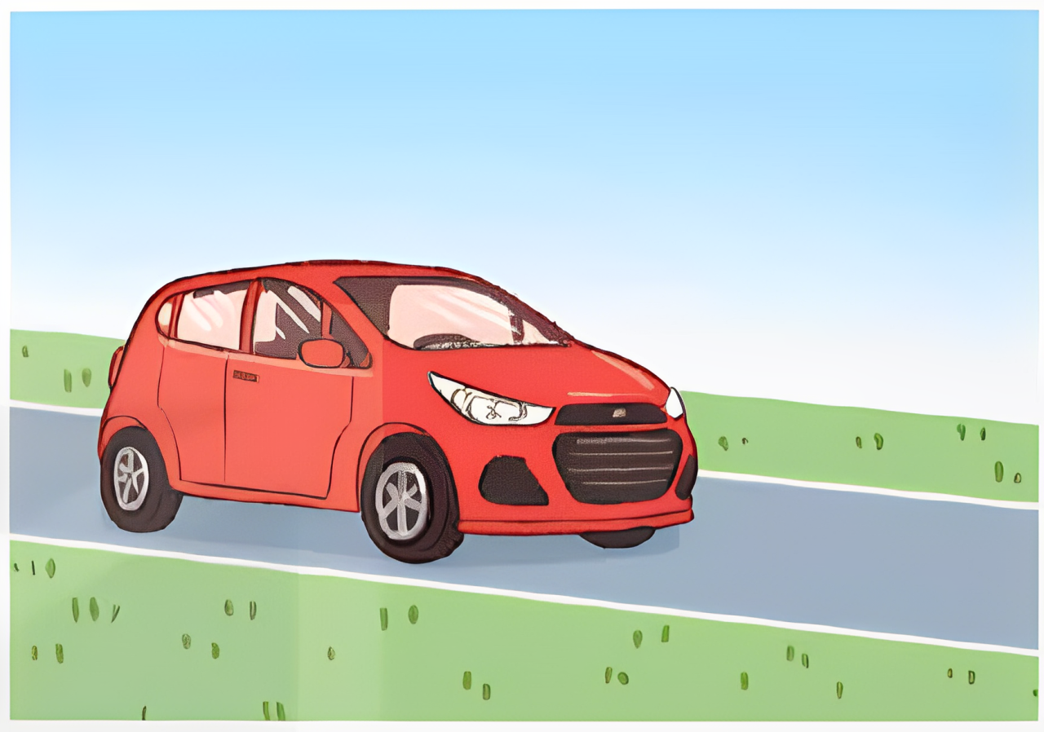


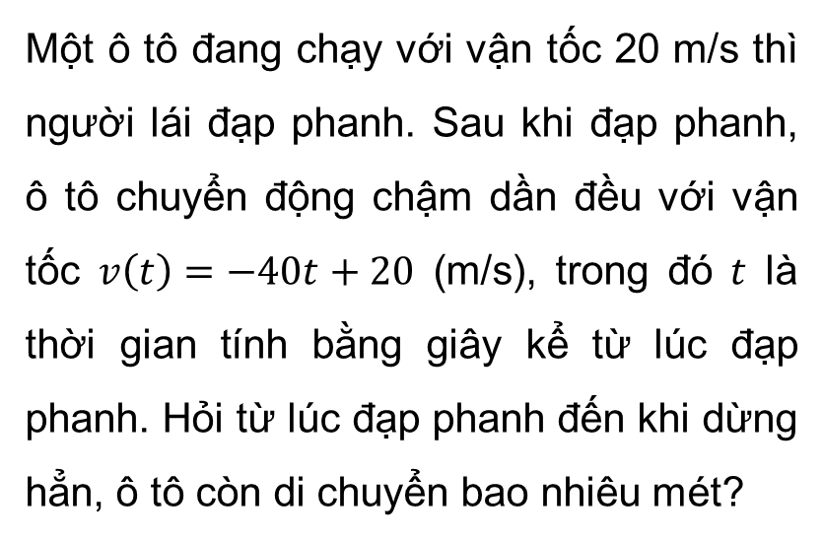
KHỞI ĐỘNG
Một ô tô đang chạy với vận tốc 20 m/s thì người lái đạp phanh. Sau khi đạp phanh, ô tô chuyển động chậm dần đều với vận tốc $v\left(t\right)=−40t+20$ (m/s), trong đó $t$ là thời gian tính bằng giây kể từ lúc đạp phanh. Hỏi từ lúc đạp phanh đến khi dừng hẳn, ô tô còn di chuyển bao nhiêu mét?

Slide 3
BÀI 12: TÍCH PHÂN

Slide 4
NỘI DUNG BÀI HỌC
1. Khái niệm tích phân
2. Tính chất của tích phân

Slide 5

1.
KHÁI NIỆM TÍCH PHÂN

Slide 6
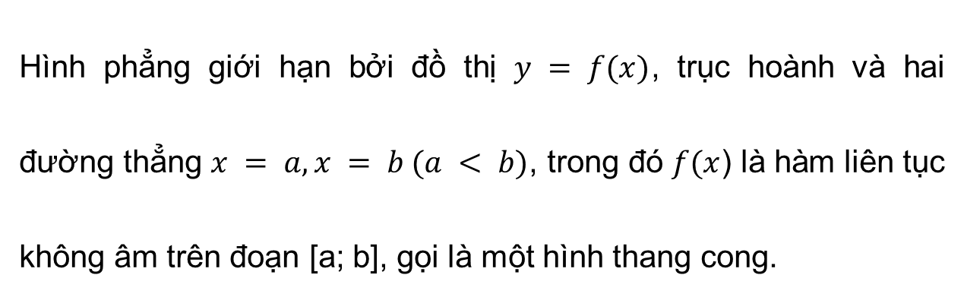
a) Diện tích hình thang cong
Hình phẳng giới hạn bởi đồ thị $y = f(x)$, trục hoành và hai đường thẳng $x = a, x = b (a < b)$, trong đó $f(x$) là hàm liên tục không âm trên đoạn [a; b], gọi là một hình thang cong.

Slide 7
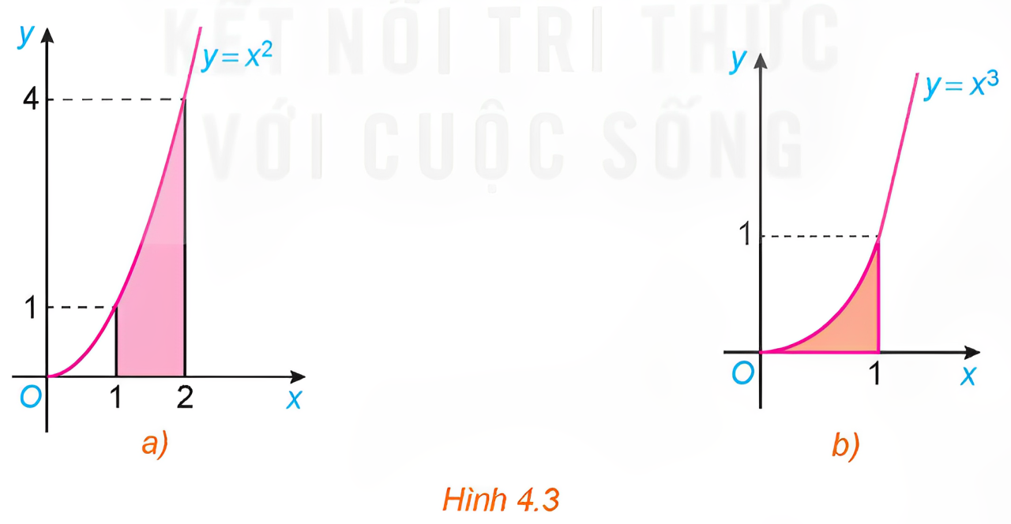
Ví dụ 1. Những hình phẳng được tô màu dưới đây có phải là hình thang cong không?

Slide 8
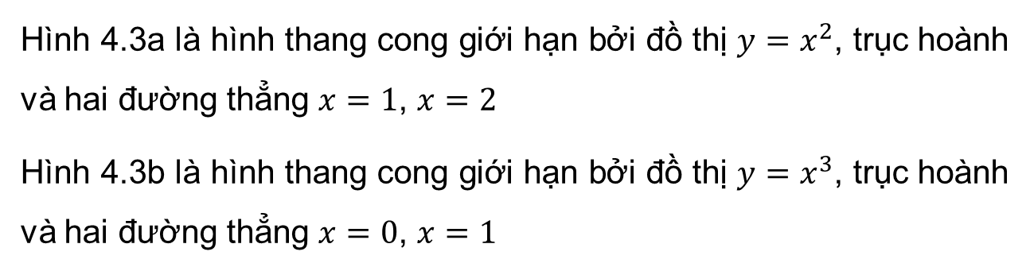
Giải
Hình 4.3a là hình thang cong giới hạn bởi đồ thị $y=x^{2}$, trục hoành và hai đường thẳng $x=1$, $x=2$
Hình 4.3b là hình thang cong giới hạn bởi đồ thị $y=x^{3}$, trục hoành và hai đường thẳng $x=0$, $x=1$

Slide 9
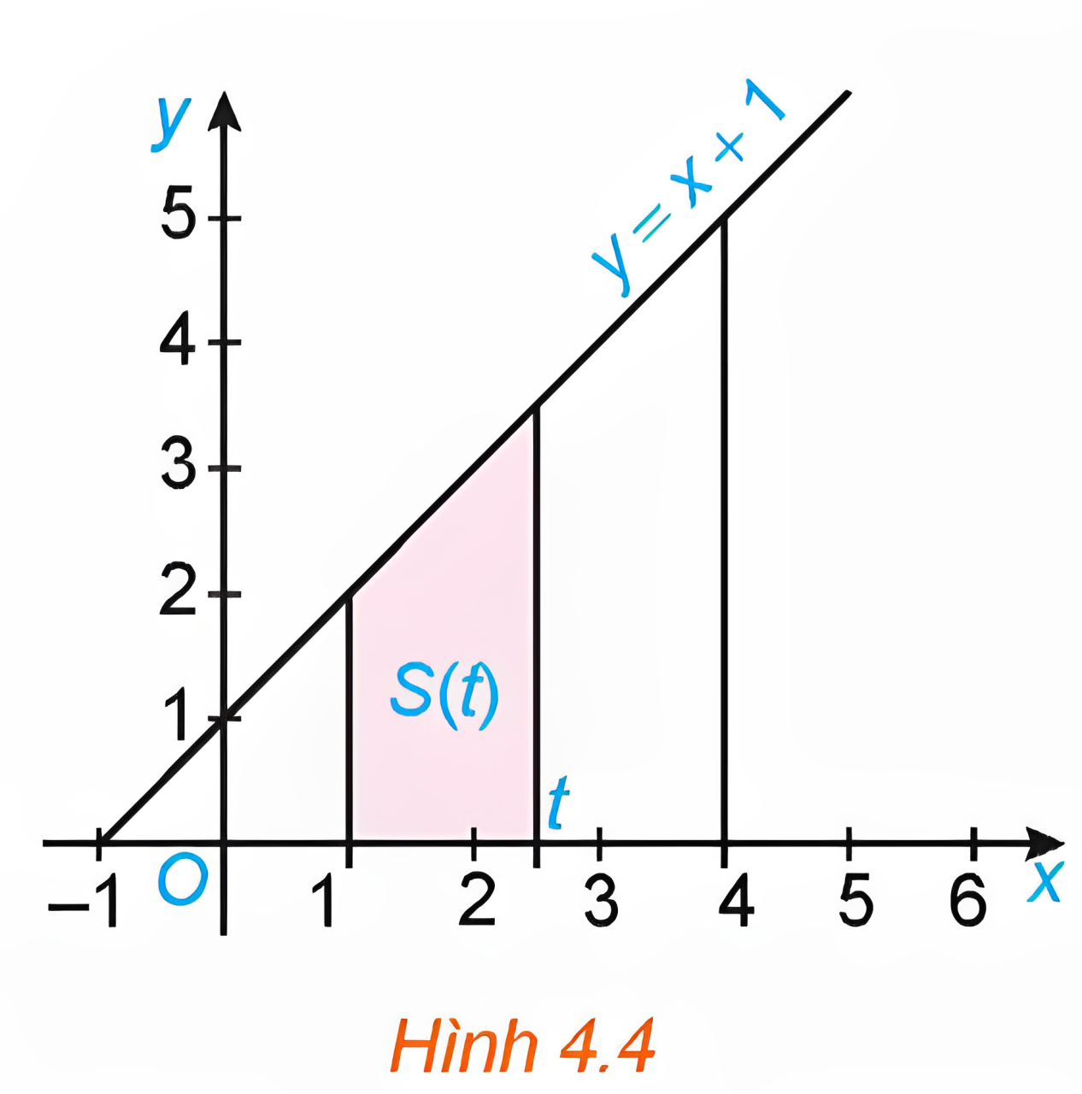
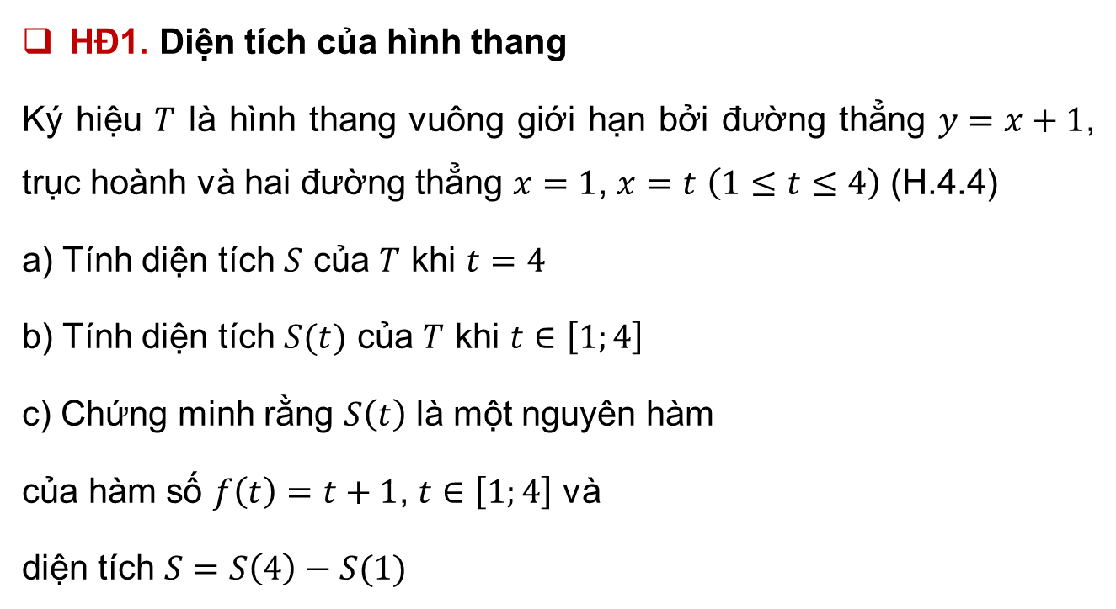
HĐ1. Diện tích của hình thang
Ký hiệu $T$ là hình thang vuông giới hạn bởi đường thẳng $y=x+1$, trục hoành và hai đường thẳng $x=1$, $x=t$ $\left(1≤t≤4\right)$ (H.4.4)
a) Tính diện tích $S$ của $T$ khi $t=4$
b) Tính diện tích $S(t)$ của $T$ khi $t∈\left[1;4\right]$
c) Chứng minh rằng $S\left(t\right)$ là một nguyên hàm
của hàm số $f\left(t\right)=t+1$, $t∈\left[1;4\right]$ và
diện tích $S=S\left(4\right)−S(1)$

Slide 10
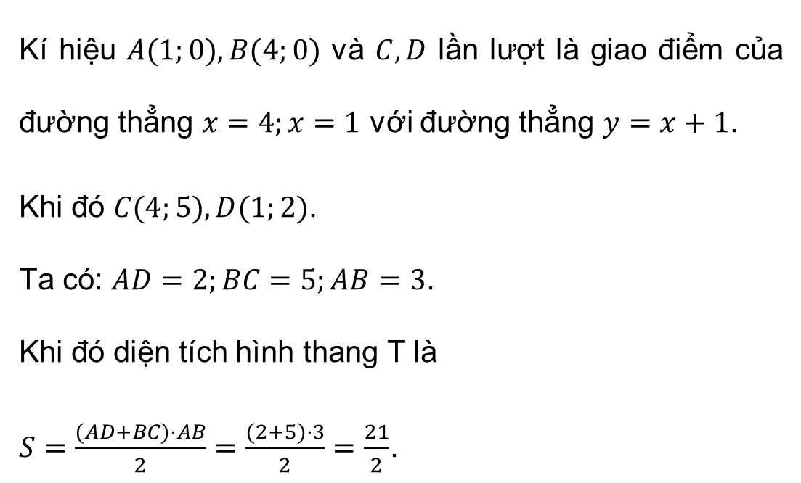
Giải
Kí hiệu $A(1;0),B(4;0)$ và $C,D$ lần lượt là giao điểm của đường thẳng $x$ $=4;x=1$ với đường thẳng $y=x+1$.
Khi đó $C(4;5),D(1;2)$. Ta có: $AD=2;BC=5;AB=3$. Khi đó diện tích hình thang T là
$S=\frac{(AD+BC)⋅AB}{2}=\frac{(2+5)⋅3}{2}=\frac{21}{2}$.

Slide 11
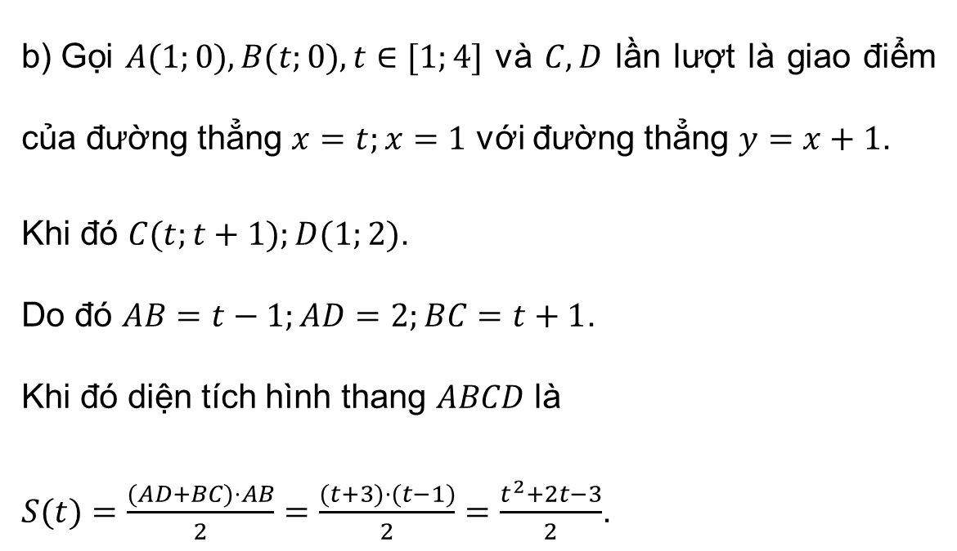
Giải
b) Gọi $A(1;0),B(t;0),t∈[1;4]$ và $C,D$ lần lượt là giao điểm của đường thẳng $x=t;x=1$ với đường thẳng $y=x+1$.
Khi đó $C(t;t+1);D(1;2)$. Do đó $AB=t−1;AD=2;BC=t+1$. Khi đó diện tích hình thang $ABCD$ là $S(t)=\frac{(AD+BC)⋅AB}{2}=\frac{(t+3)⋅(t−1)}{2}=\frac{t^{2}+2t−3}{2}$.

Slide 12
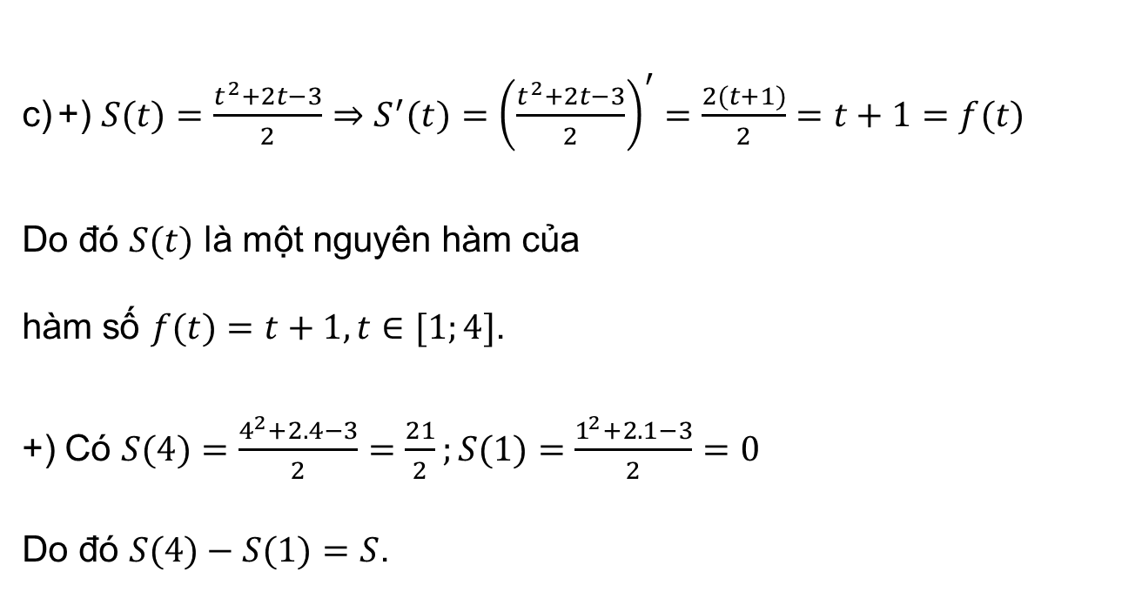
Giải
c) +) $S(t)=\frac{t^{2}+2t−3}{2}⇒S^{′}(t)={\left(\frac{t^{2}+2t−3}{2}\right)}^{′}=\frac{2(t+1)}{2}=t+1=f(t)$
Do đó $S(t)$ là một nguyên hàm của
hàm số $f(t)=t+1,t∈[1;4]$. +) Có $S(4)=\frac{4^{2}+2.4−3}{2}=\frac{21}{2};S(1)=\frac{1^{2}+2.1−3}{2}=0$ Do đó $S(4)−S(1)=S$.

Slide 13
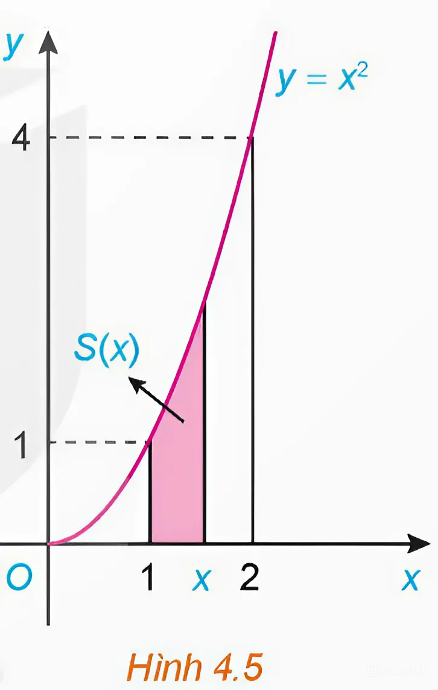
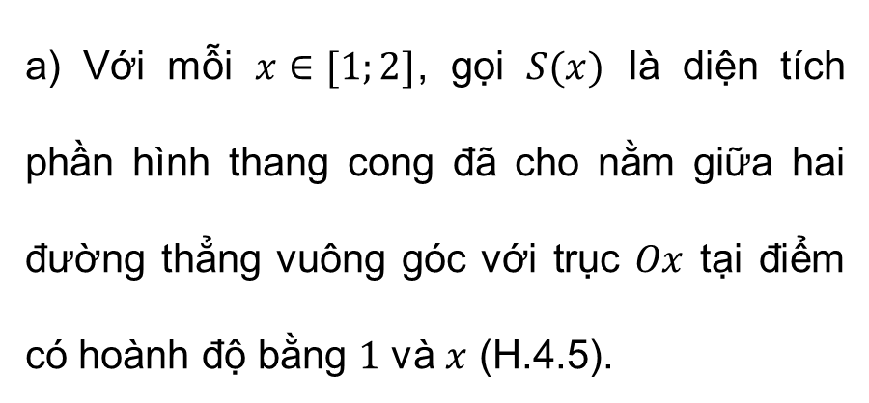
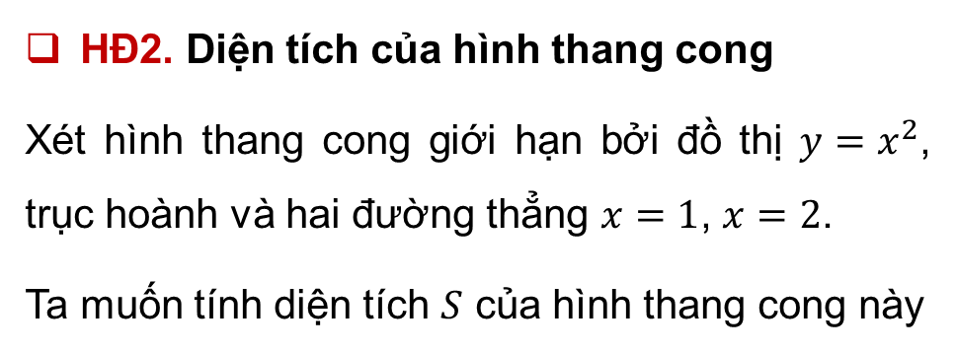
HĐ2. Diện tích của hình thang cong
Xét hình thang cong giới hạn bởi đồ thị $y=x^{2}$, trục hoành và hai đường thẳng $x=1$, $x=2$.
Ta muốn tính diện tích $S$ của hình thang cong này
a) Với mỗi $x∈[1;2]$, gọi $S(x)$ là diện tích phần hình thang cong đã cho nằm giữa hai đường thẳng vuông góc với trục $Ox$ tại điểm có hoành độ bằng $1$ và $x$ (H.4.5).

Slide 14
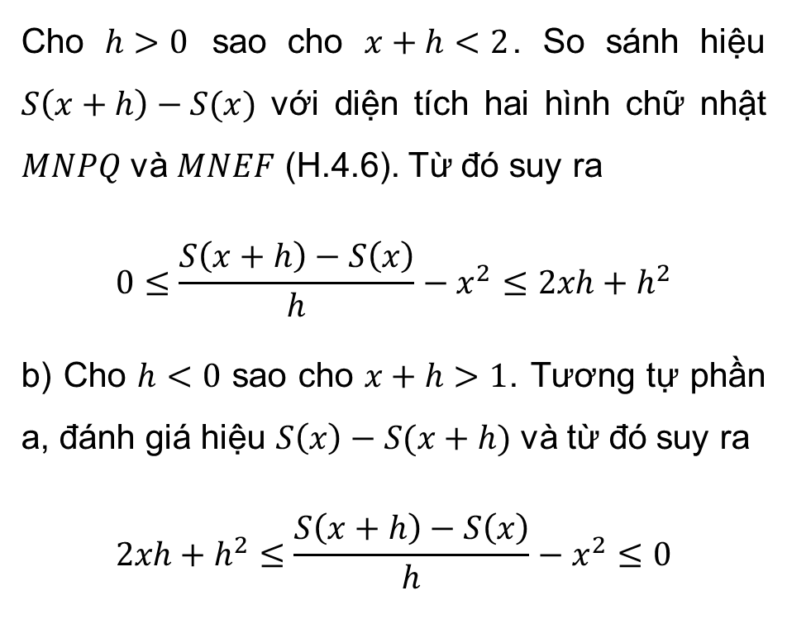
Cho $h>0$ sao cho $x+h<2$. So sánh hiệu $S\left(x+h\right)−S(x)$ với diện tích hai hình chữ nhật $MNPQ$ và $MNEF$ (H.4.6). Từ đó suy ra
$$0≤\frac{S\left(x+h\right)−S\left(x\right)}{h}−x^{2}≤2xh+h^{2}$$
b) Cho $h<0$ sao cho $x+h>1$. Tương tự phần a, đánh giá hiệu $S\left(x\right)−S(x+h)$ và từ đó suy ra
$$2xh+h^{2}≤\frac{S\left(x+h\right)−S\left(x\right)}{h}−x^{2}≤0$$

Slide 15
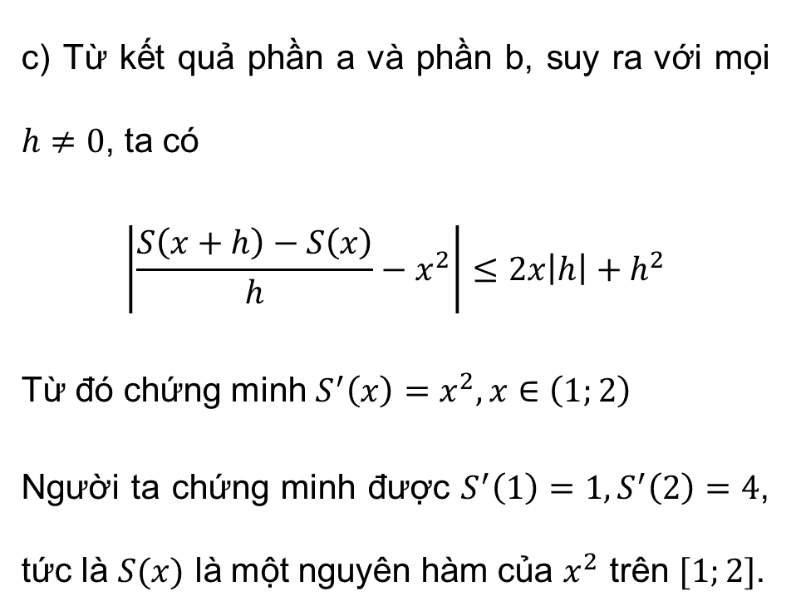
c) Từ kết quả phần a và phần b, suy ra với mọi $h≠0$, ta có
$$\left|\frac{S\left(x+h\right)−S\left(x\right)}{h}−x^{2}\right|≤2x\left|h\right|+h^{2}$$
Từ đó chứng minh $S^{′}\left(x\right)=x^{2}, x∈\left(1;2\right)$
Người ta chứng minh được $S^{′}\left(1\right)=1, S^{′}\left(2\right)=4$, tức là $S(x)$ là một nguyên hàm của $x^{2}$ trên $[1;2]$.

Slide 16
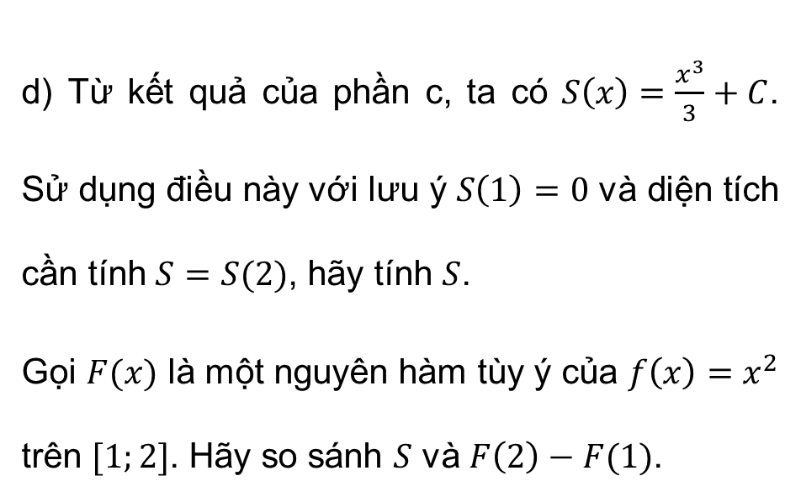
d) Từ kết quả của phần c, ta có $S\left(x\right)=\frac{x^{3}}{3}+C$. Sử dụng điều này với lưu ý $S\left(1\right)=0$ và diện tích cần tính $S=S(2)$, hãy tính $S$.
Gọi $F(x)$ là một nguyên hàm tùy ý của $f\left(x\right)=x^{2}$ trên $[1;2]$. Hãy so sánh $S$ và $F\left(2\right)−F(1)$.

Slide 17
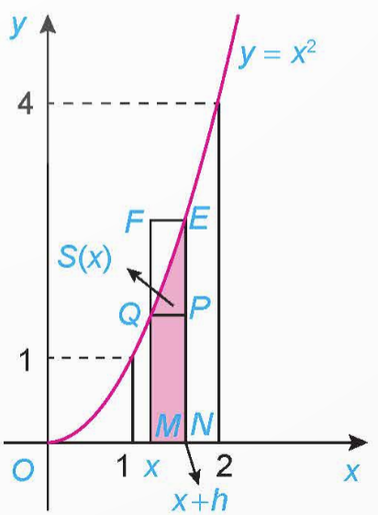
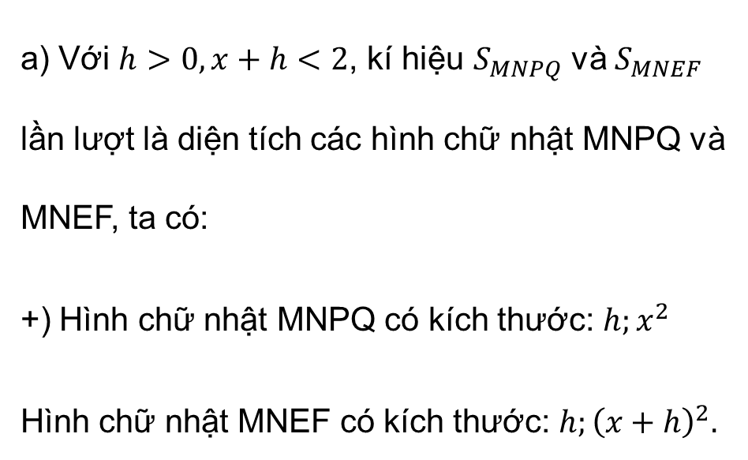
Giải
a) Với $h>0,x+h<2$, kí hiệu $S_{MNPQ}$ và $S_{MNEF}$ lần lượt là diện tích các hình chữ nhật MNPQ và MNEF, ta có:
+) Hình chữ nhật MNPQ có kích thước: $h;x^{2}$
Hình chữ nhật MNEF có kích thước: $h;{\left(x+h\right)}^{2}.$

Slide 18
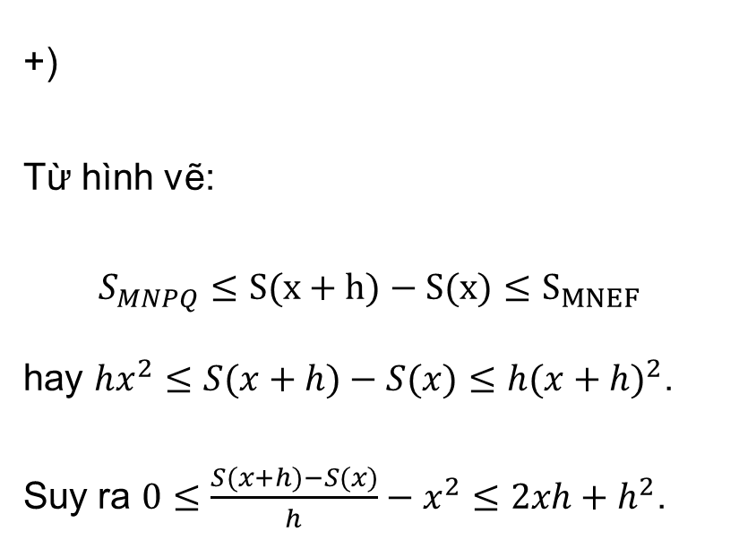
Giải
+)
Từ hình vẽ:
$$S_{MNPQ}≤S(x+h)−S(x)≤S_{MNEF }$$
hay $hx^{2}≤S(x+h)−S(x)≤h(x+h)^{2}$. Suy ra $0≤\frac{S(x+h)−S(x)}{h}−x^{2}≤2xh+h^{2}$.

Slide 19
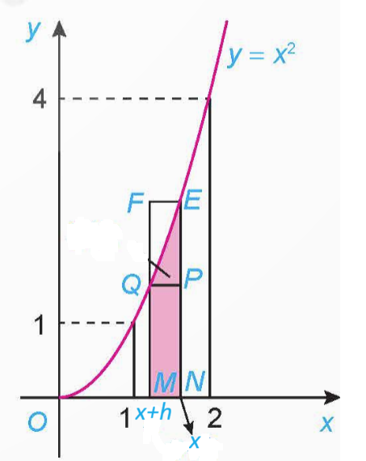
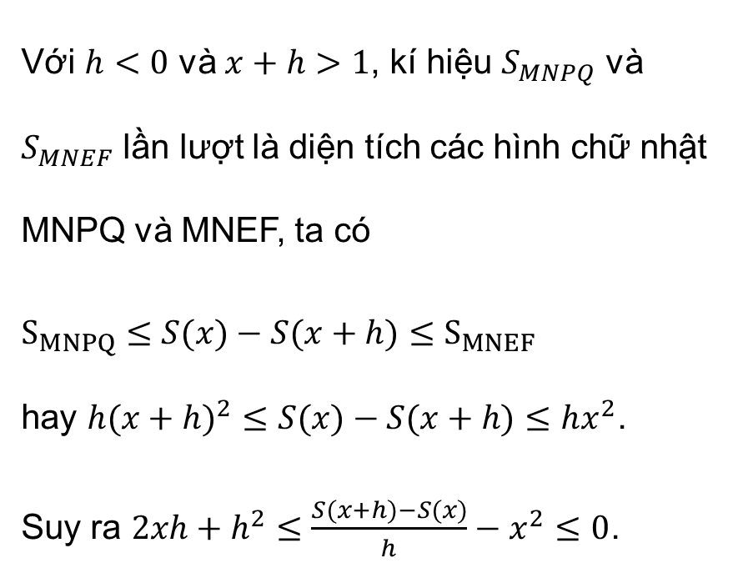
Giải
Với $h<0$ và $x+h>1$, kí hiệu $S_{MNPQ}$ và $S_{MNEF}$ lần lượt là diện tích các hình chữ nhật MNPQ và MNEF, ta có
$S_{MNPQ}≤S(x)−S(x+h)≤$ $S_{MNEF }$ hay $h(x+h)^{2}≤S(x)−S(x+h)≤hx^{2}$. Suy ra $2xh+h^{2}≤\frac{S(x+h)−S(x)}{h}−x^{2}≤0$.

Slide 20
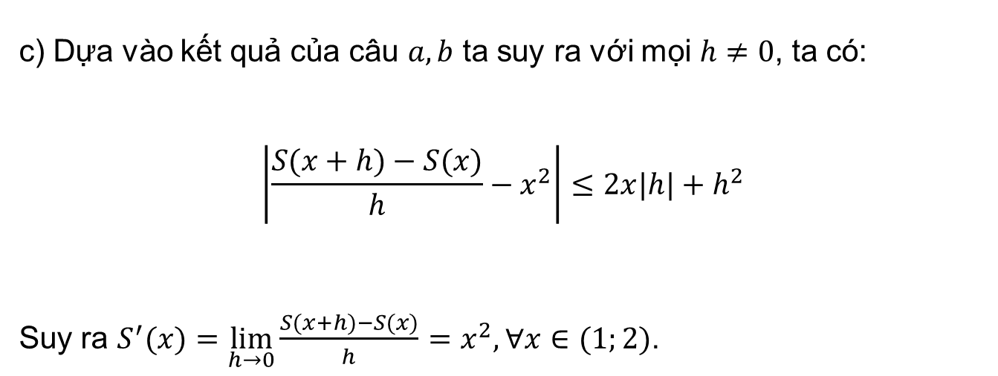
Giải
c) Dựa vào kết quả của câu $a,b$ ta suy ra với mọi $h≠0$, ta có: $$\left|\frac{S(x+h)−S(x)}{h}−x^{2}\right|≤2x|h|+h^{2}$$
Suy ra $S^{′}(x)=\lim_{h→0}{\frac{S(x+h)−S(x)}{h}} =x^{2},∀x∈(1;2)$.

Slide 21
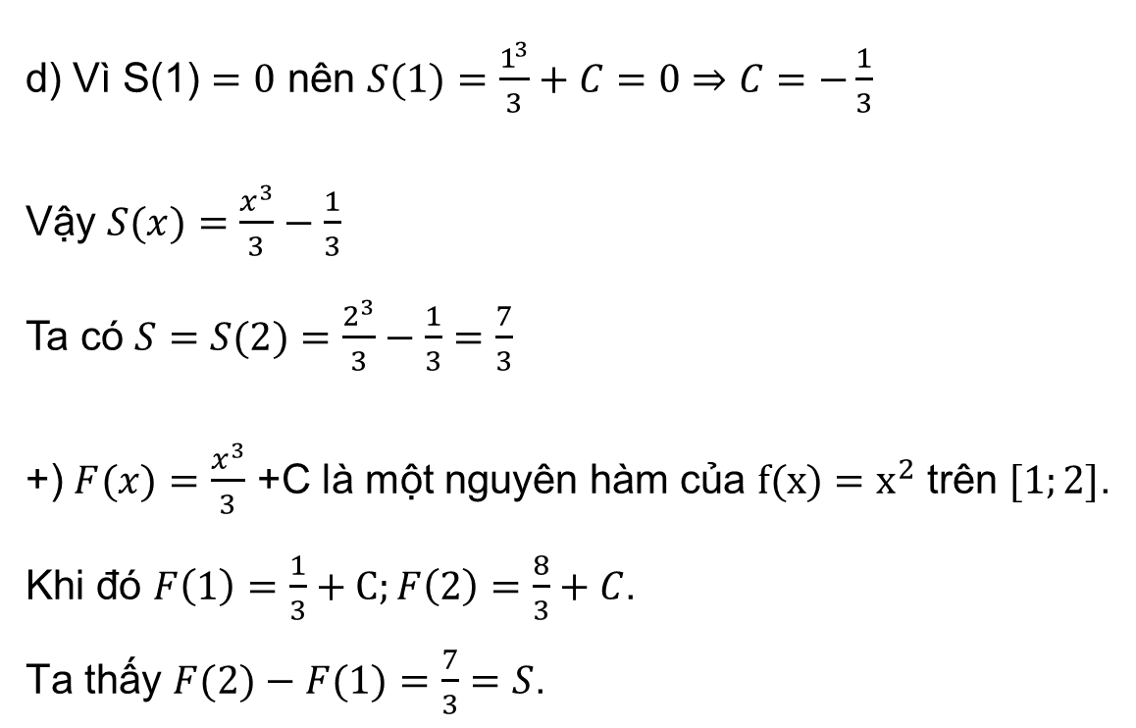
d) Vì S(1) $=0$ nên $S(1)=\frac{1^{3}}{3}+C=0⇒C=−\frac{1}{3}$
Vậy $S(x)=\frac{x^{3}}{3}−\frac{1}{3}$ Ta có $S=S(2)=\frac{2^{3}}{3}−\frac{1}{3}=\frac{7}{3}$
+) $F(x)=\frac{x^{3}}{3}$ +C là một nguyên hàm của $f(x)=x^{2}$ trên $[1;2]$. Khi đó $F\left(1\right)=\frac{1}{3}+C;F\left(2\right)=\frac{8}{3}+C$.
Ta thấy $F(2)−F(1)=\frac{7}{3}=S$.
Giải

Slide 22
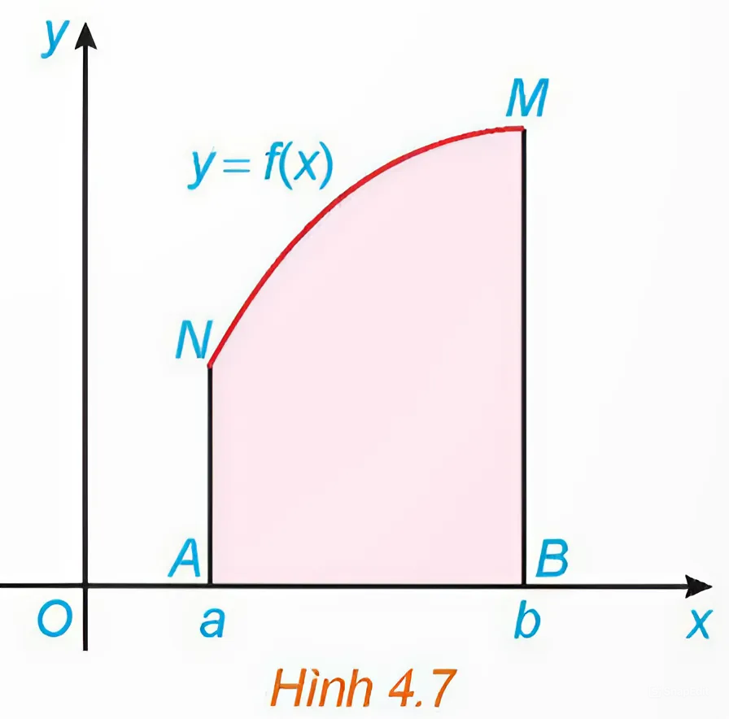
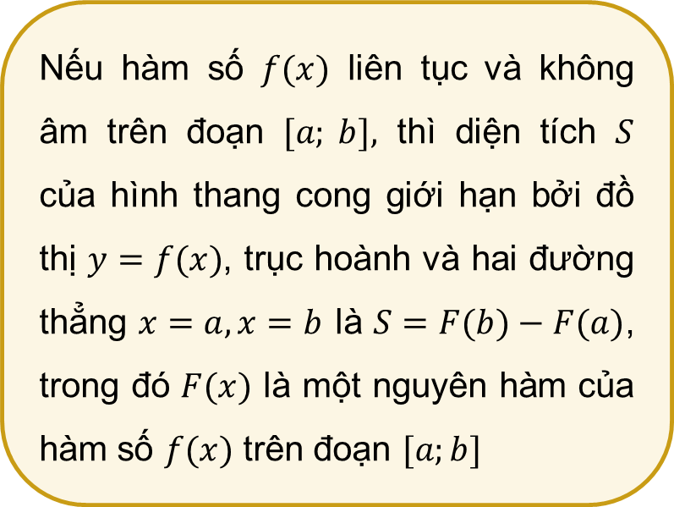
Kết luận
Nếu hàm số $f(x)$ liên tục và không âm trên đoạn $[a; b],$ thì diện tích $S$ của hình thang cong giới hạn bởi đồ thị $y=f(x)$, trục hoành và hai đường thẳng $x=a,x=b$ là $S=F(b)−F(a)$, trong đó $F(x)$ là một nguyên hàm của hàm số $f(x)$ trên đoạn $[a;b]$

Slide 23
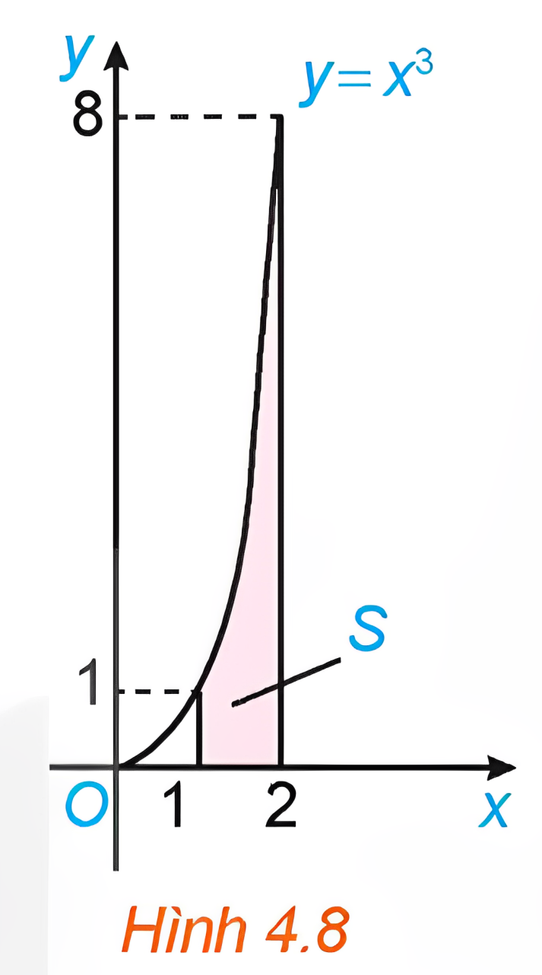
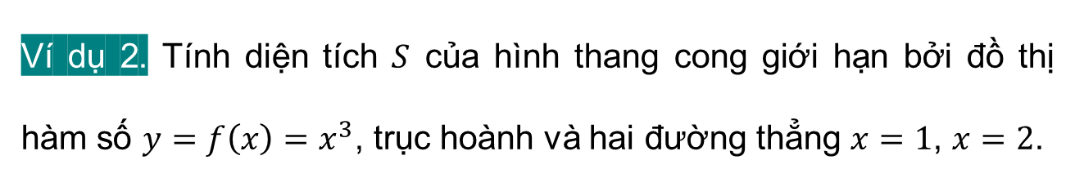
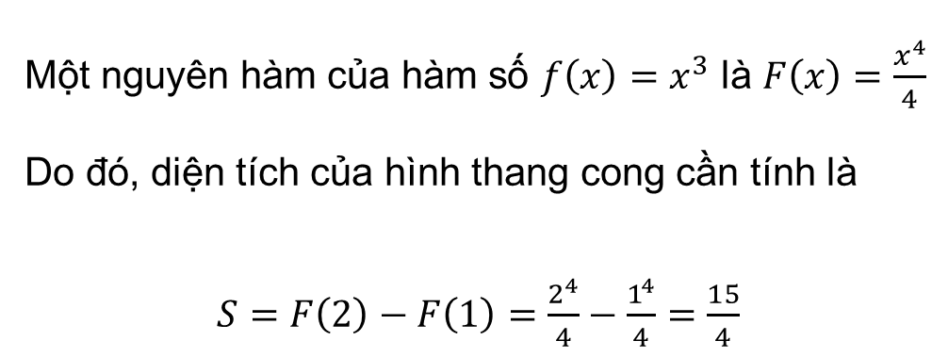
Ví dụ 2. Tính diện tích $S$ của hình thang cong giới hạn bởi đồ thị hàm số $y=f\left(x\right)=x^{3}$, trục hoành và hai đường thẳng $x=1$, $x=2$.
Giải
Một nguyên hàm của hàm số $f\left(x\right)=x^{3}$ là $F\left(x\right)=\frac{x^{4}}{4}$
Do đó, diện tích của hình thang cong cần tính là
$S=F\left(2\right)−F\left(1\right)=\frac{2^{4}}{4}−\frac{1^{4}}{4}=\frac{15}{4}$

Slide 24

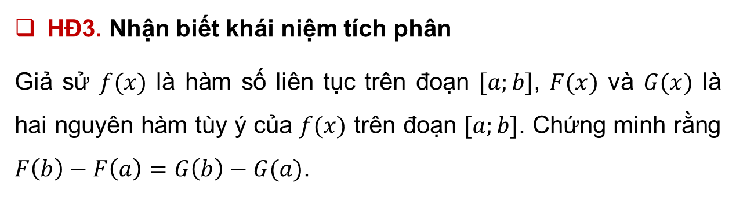
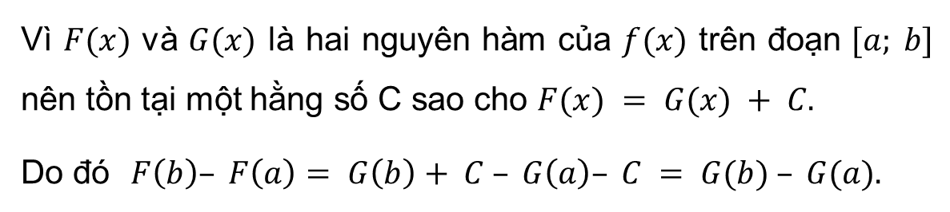
b) Định nghĩa tích phân
HĐ3. Nhận biết khái niệm tích phân
Giả sử $f(x)$ là hàm số liên tục trên đoạn $[a;b]$, $F(x)$ và $G(x)$ là hai nguyên hàm tùy ý của $f(x)$ trên đoạn $[a;b]$. Chứng minh rằng $F\left(b\right)−F\left(a\right)=G\left(b\right)−G(a)$.
Vì $F(x)$ và $G(x)$ là hai nguyên hàm của $f(x)$ trên đoạn $[a; b]$ nên tồn tại một hằng số C sao cho $F(x) = G(x) + C.$
Do đó $F\left(b\right)– F\left(a\right)= G\left(b\right)+ C – G\left(a\right)– C = G(b) – G(a).$
Giải

Slide 25

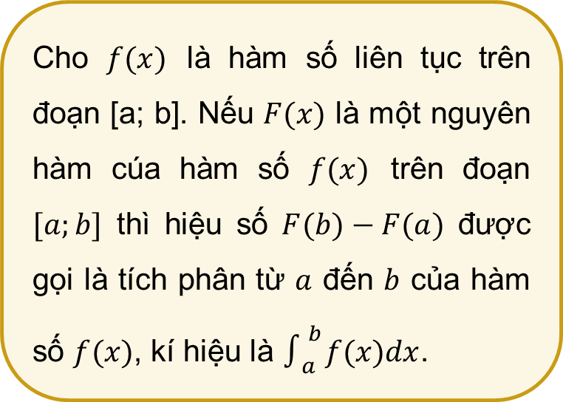
Khái niệm
Cho $f(x)$ là hàm số liên tục trên đoạn [a; b]. Nếu $F(x)$ là một nguyên hàm cúa hàm số $f(x)$ trên đoạn $[a;b]$ thì hiệu số $F(b)−F(a)$ được gọi là tích phân từ $a$ đến $b$ của hàm số $f(x)$, kí hiệu là $∫_{a}^{b} f(x)dx$.

Slide 26

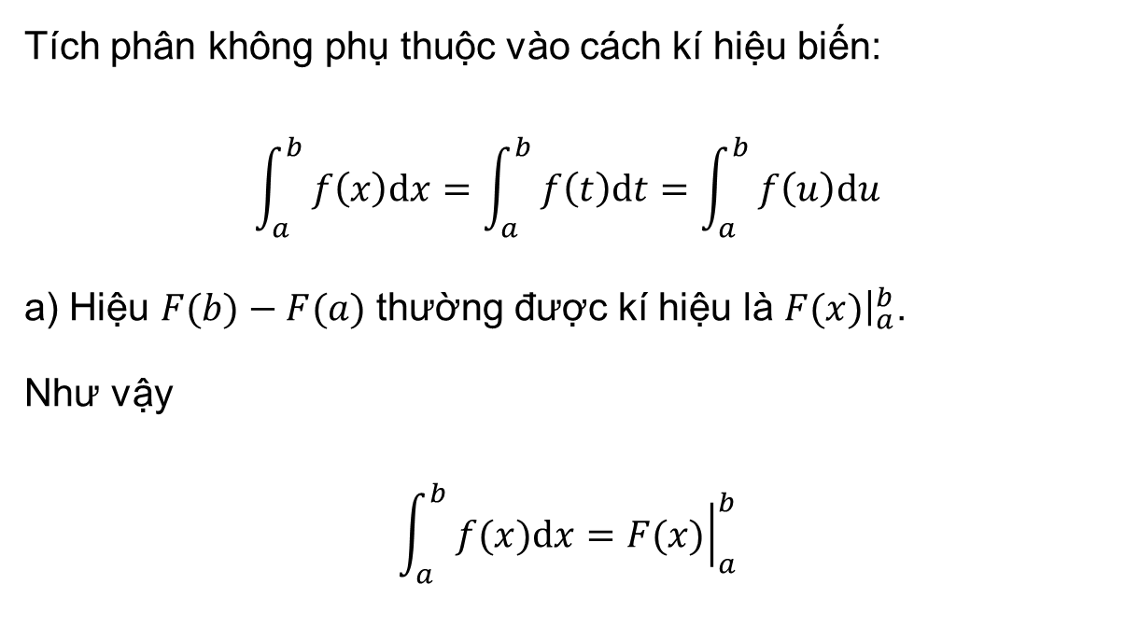
CHÚ Ý
Tích phân không phụ thuộc vào cách kí hiệu biến:
$$\int_{a}^{b}{ }f\left(x\right)dx=\int_{a}^{b}{ }f\left(t\right)dt=\int_{a}^{b}{ }f\left(u\right)du$$
a) Hiệu $F(b)−F(a)$ thường được kí hiệu là ${\left.F(x)\right|}_{a}^{b}$.
Như vậy
$$\int_{a}^{b}{ }f(x)dx={\left.F(x)\right|}_{a}^{b}$$

Slide 27
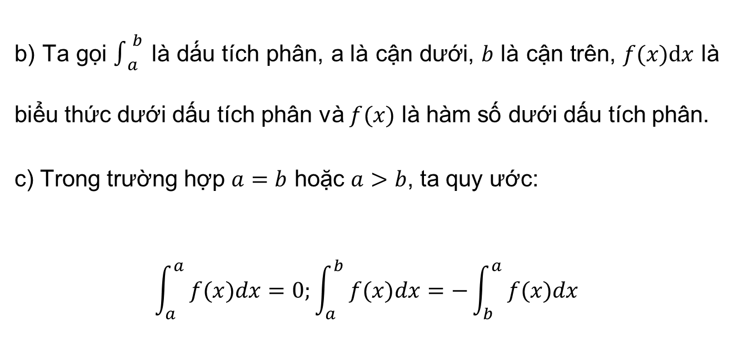
CHÚ Ý
b) Ta gọi $∫_{a}^{b}$ là dá́u tích phân, a là cận dưới, $b$ là cận trên, $f(x)dx$ là biểu thức dưới dấu tích phân và $f(x)$ là hàm số dưới dấu tích phân.
c) Trong trường hợp $a=b$ hoặc $a>b$, ta quy ước:
$$\int_{a}^{a}{ }f(x)dx=0;\int_{a}^{b}{ }f(x)dx=−\int_{b}^{a}{ }f(x)dx$$

Slide 28

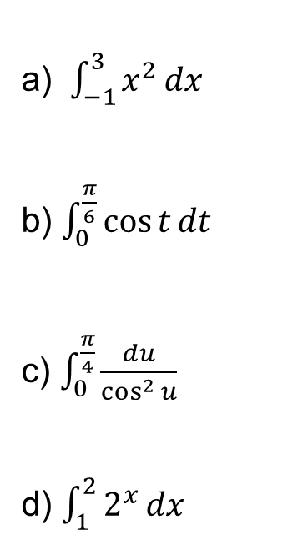
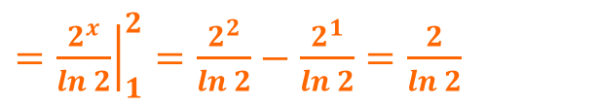
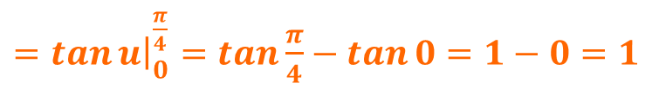
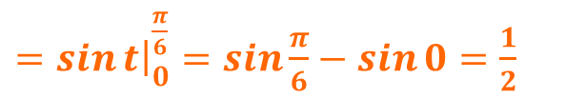
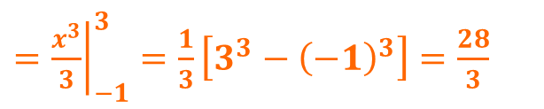
Ví dụ 3. Tính:
a) $\int_{−1}^{3}{x^{2}}dx$
b) $\int_{0}^{\frac{π}{6}}{\cos{t}}dt$
c) $\int_{0}^{\frac{π}{4}}{\frac{du}{\cos^{2}{u}}}$
d) $\int_{1}^{2}{2^{x}}dx$
$={\left.\frac{x^{3}}{3}\right|}_{−1}^{3}=\frac{1}{3}\left[3^{3}−{\left(−1\right)}^{3}\right]=\frac{28}{3}$
$={\left.\sin{t}\right|}_{0}^{\frac{π}{6}}=\sin{\frac{π}{6}}−\sin{0}=\frac{1}{2}$
$={\left.\tan{u}\right|}_{0}^{\frac{π}{4}}=\tan{\frac{π}{4}}−\tan{0}=1−0=1$
$={\left.\frac{2^{x}}{\ln{2}}\right|}_{1}^{2}=\frac{2^{2}}{\ln{2}}−\frac{2^{1}}{\ln{2}}=\frac{2}{\ln{2}}$

Slide 29

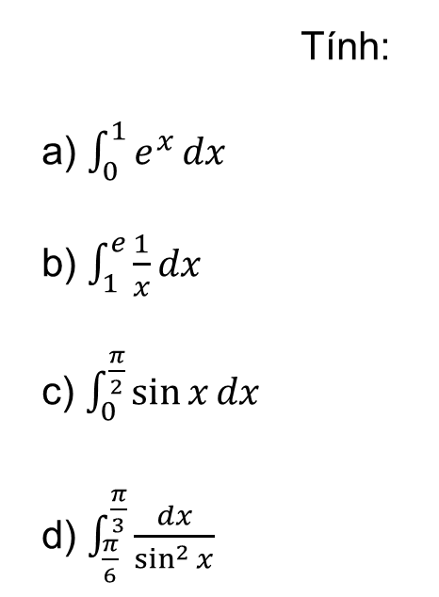

Luyện tập 1
Giải
Tính:
a) $\int_{0}^{1}{e^{x}}dx$
b) $\int_{1}^{e}{\frac{1}{x}}dx$
c) $\int_{0}^{\frac{π}{2}}{\sin{x}}dx$
d) $\int_{\frac{π}{6}}^{\frac{π}{3}}{\frac{dx}{\sin^{2}{x}}}$
a) $∫_{0}^{1} e^{x}dx={\left.e^{x}\right|}_{0}^{1}=e−1$ b) $∫_{1}^{e} \frac{1}{x}dx=ln⁡|x|_{1}^{e}=ln⁡e−ln⁡1=1$ c) $∫_{0}^{\frac{π}{2}} sin⁡xdx=−{\left.cos⁡x\right|}_{0}^{\frac{π}{2}}=−cos⁡\frac{π}{2}+cos⁡0=1$. d) $∫_{\frac{π}{6}}^{\frac{π}{3}} \frac{dx}{\sin^{2}⁡x}=−{\left.\cot{x}\right|}_{\frac{π}{6}}^{\frac{π}{3}}=−\cot{\frac{π}{3}}+\cot{\frac{π}{6}}$
$=−\frac{\sqrt{3}}{3}+\sqrt{3}=\frac{2\sqrt{3}}{3}$.

Slide 30
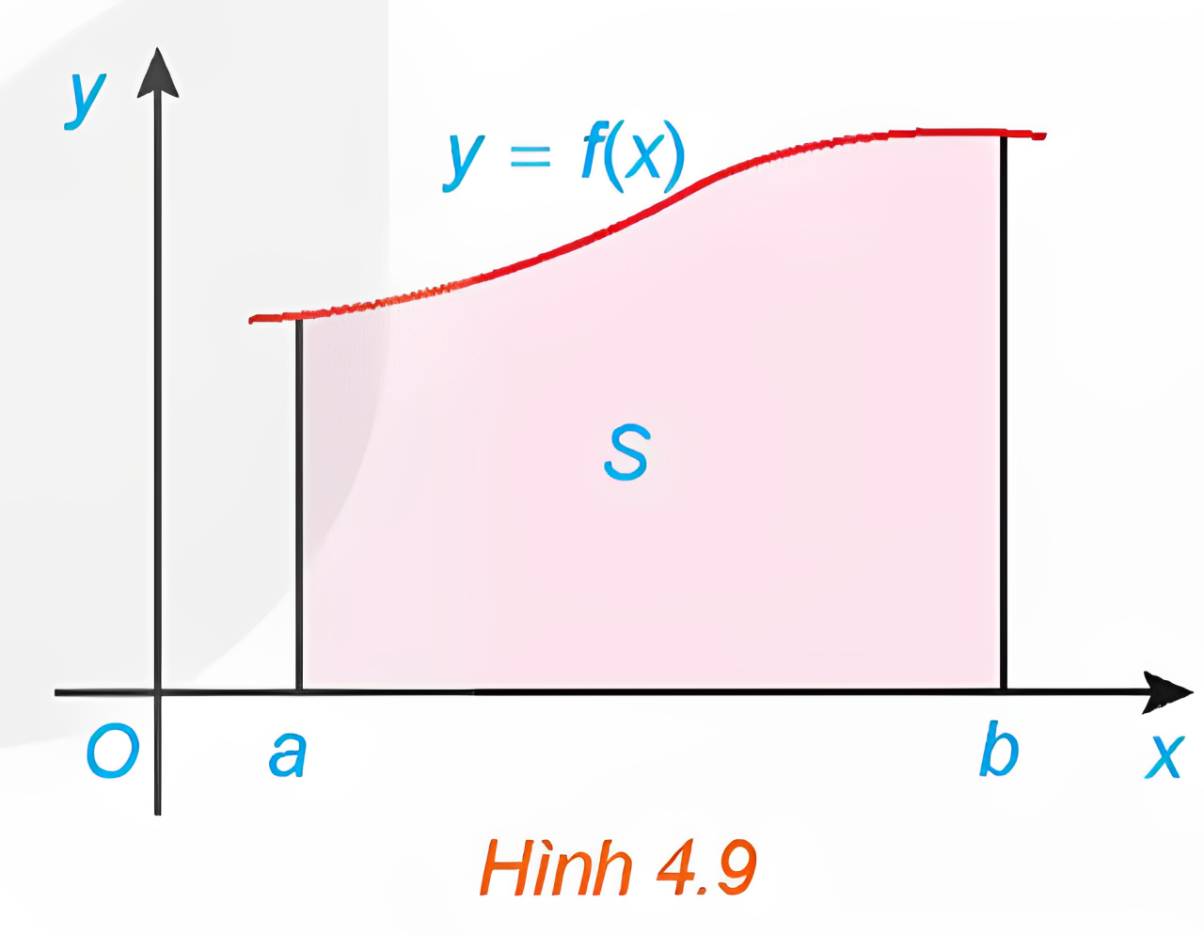

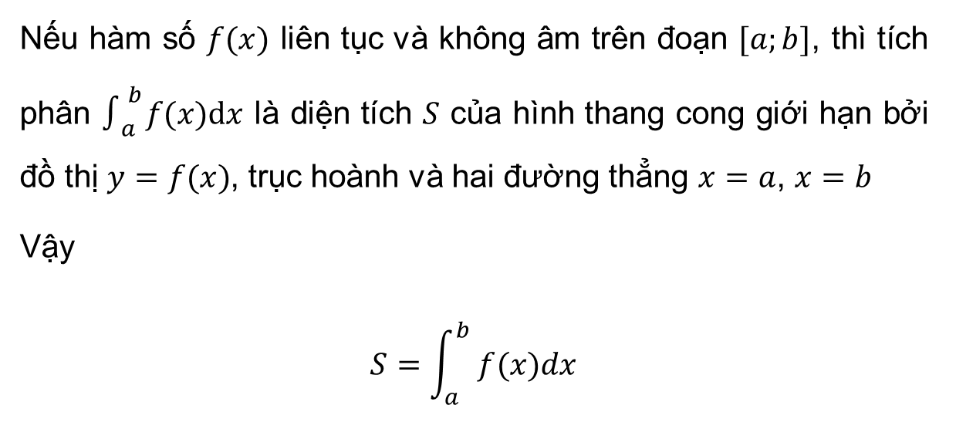
Ý nghĩa hình học của tích phân
Nếu hàm số $f(x)$ liên tục và không âm trên đoạn $[a;b]$, thì tích phân $∫_{a}^{b} f(x)dx$ là diện tích $S$ của hình thang cong giới hạn bởi đồ thị $y=f(x)$, trục hoành và hai đường thẳng $x=a$, $x=b$
Vậy
$$S=\int_{a}^{b}{ }f(x)dx$$

Slide 31
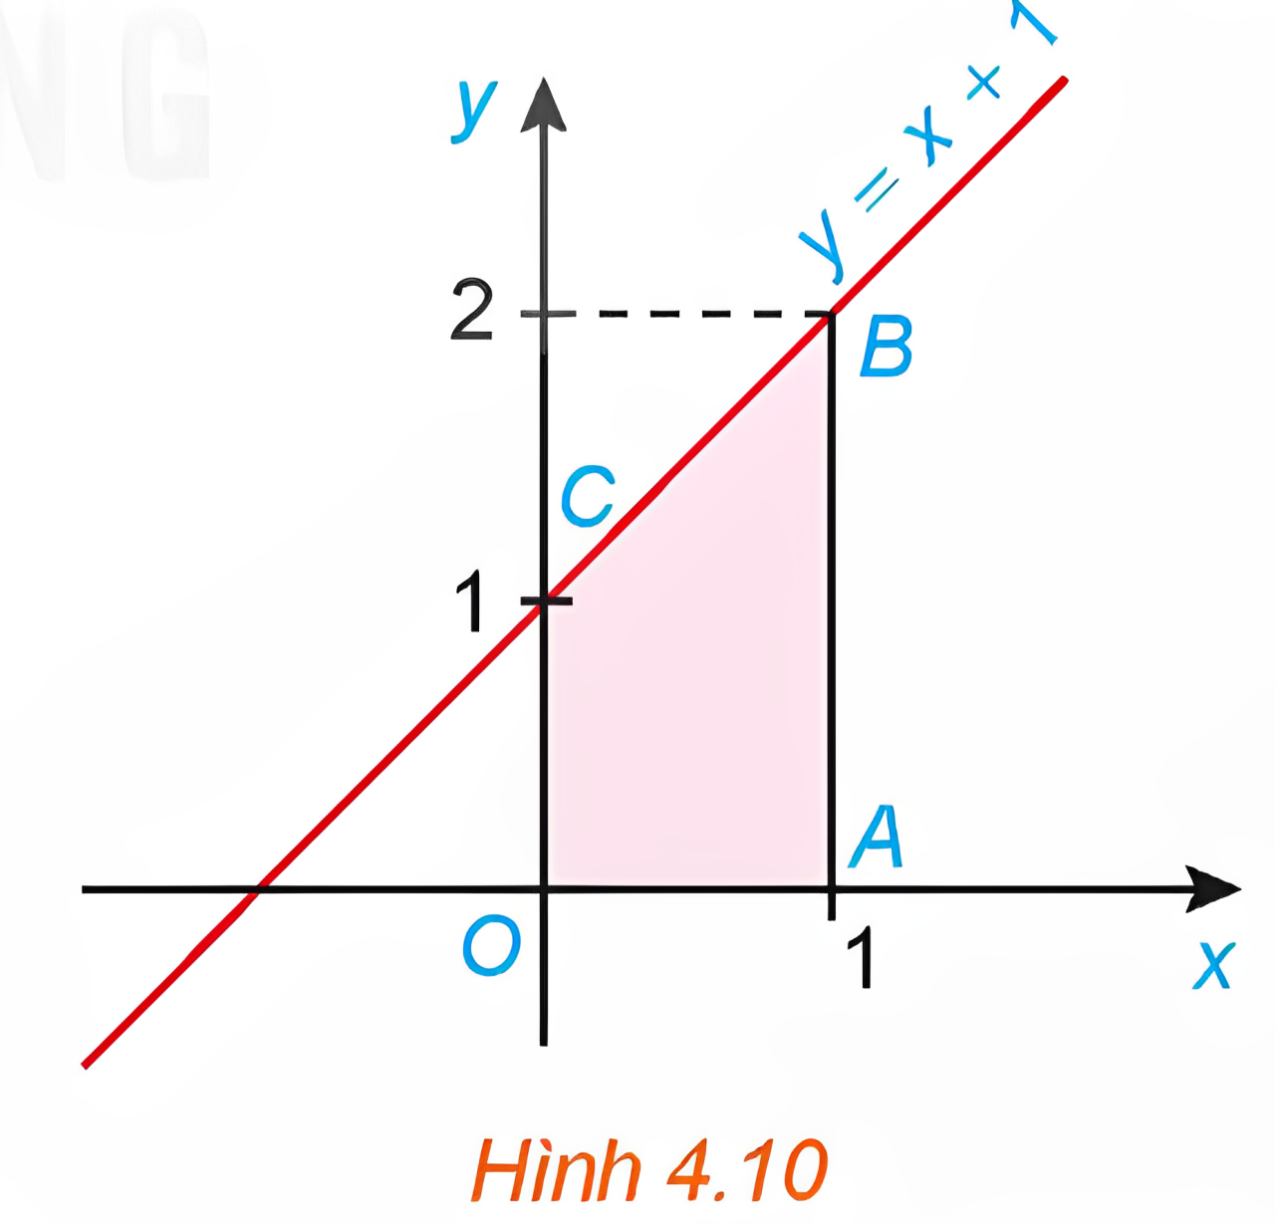
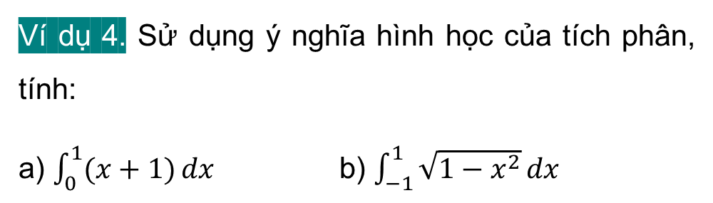
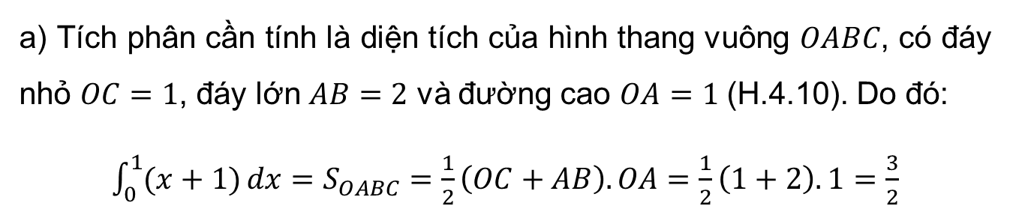
Ví dụ 4. Sử dụng ý nghĩa hình học của tích phân, tính:
a) $\int_{0}^{1}{(x+1)}dx$ b) $\int_{−1}^{1}{\sqrt{1−x^{2}}}dx$
Giải
a) Tích phân cần tính là diện tích của hình thang vuông $OABC$, có đáy nhỏ $OC=1$, đáy lớn $AB=2$ và đường cao $OA=1$ (H.4.10). Do đó:
$\int_{0}^{1}{(x+1)}dx=S_{OABC}=\frac{1}{2}\left(OC+AB\right).OA=\frac{1}{2}\left(1+2\right).1=\frac{3}{2}$

Slide 32
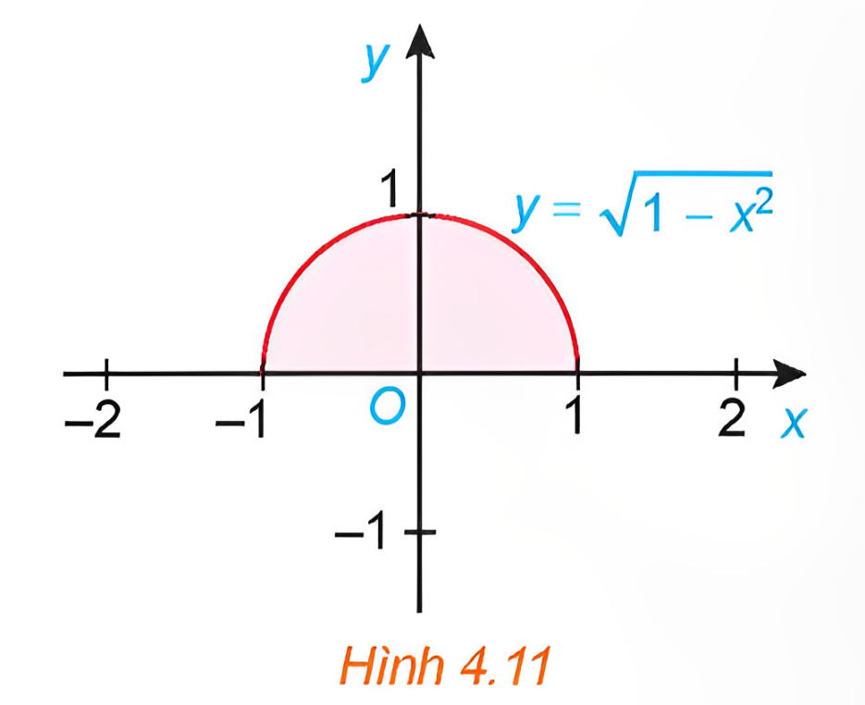
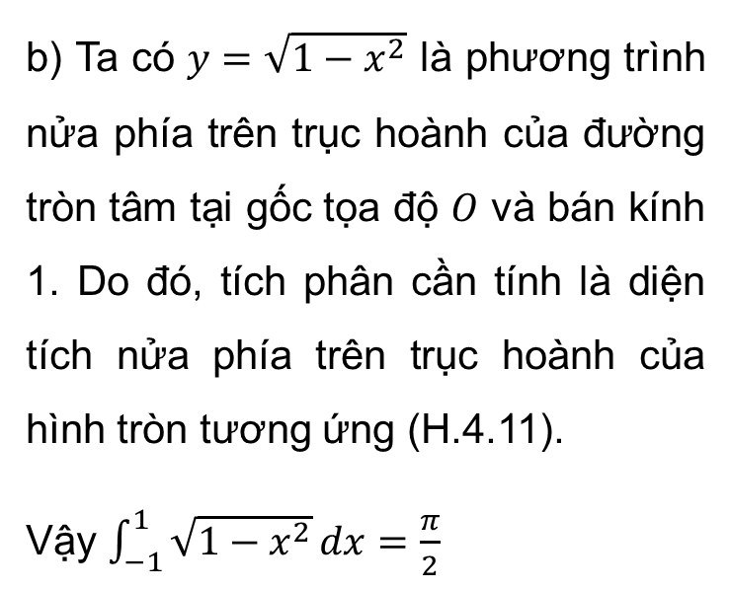
Giải
b) Ta có $y=\sqrt{1−x^{2}}$ là phương trình nửa phía trên trục hoành của đường tròn tâm tại gốc tọa độ $O$ và bán kính 1. Do đó, tích phân cần tính là diện tích nửa phía trên trục hoành của hình tròn tương ứng (H.4.11).
Vậy $\int_{−1}^{1}{\sqrt{1−x^{2}}}dx=\frac{π}{2}$

Slide 33
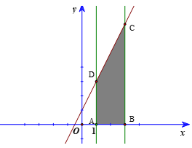
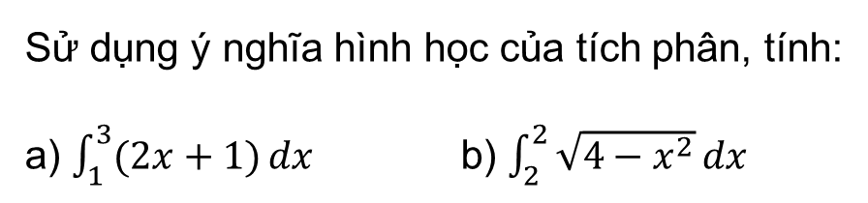
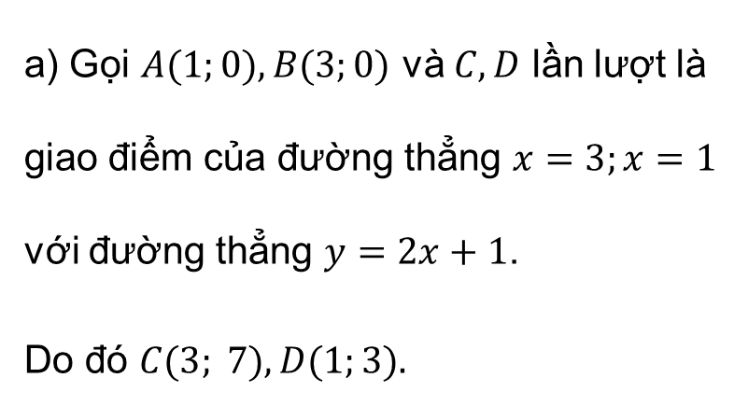
Sử dụng ý nghĩa hình học của tích phân, tính:
a) $\int_{1}^{3}{(2x+1)}dx$ b) $\int_{2}^{2}{\sqrt{4−x^{2}}}dx$
Luyện tập 2
Giải
a) Gọi $A(1;0),B(3;0)$ và $C,D$ lần lượt là giao điểm của đường thẳng $x=$ $3;x=1$ với đường thẳng $y=2x+1$.
Do đó $C(3; 7), D(1;3).$

Slide 34

Sử dụng ý nghĩa hình học của tích phân, tính:
a) $\int_{1}^{3}{(2x+1)}dx$ b) $\int_{2}^{2}{\sqrt{4−x^{2}}}dx$
Luyện tập 2
Giải
Tích phân cần tính là diện tích hình thang vuông $ABCD$ với đáy nhỏ $AD=3$; đáy lớn $BC=7$ và chiều cao $AB=2$. Do đó $∫_{1}^{3} \left(2x+1\right)dx=S_{ABCD}=\frac{(AD+BC)⋅AB}{2}$
$=\frac{(3+7)⋅2}{2}=10$.

Slide 35


Giải
Ta có $y=\sqrt{4−x^{2}}$ là phương trình nửa phía trên trục hoành của đường tròn tâm tại gốc tọa độ O và bán kính 2.
Do đó, tích phân cần tính là diện tích nửa phía trên trục hoành của hình tròn tương ứng.
Vậy $∫_{−2}^{2} \sqrt{4−x^{2}}dx=\frac{1}{2}⋅π⋅2^{2}=2π$.

Slide 36


Vận dụng 1
Giải quyết bài toàn ở tình huống mở đầu
Giải
Ô tô dừng lại khi $v(t)=0$. Tức là $−40t+20=0⇔t=0,5$ giây.
Từ lúc đạp phanh đến khi dừng hẳn, ô tô còn di chuyển được quãng đường là:
$S=\int_{0}^{0,5}{ }(−40t+20)dt=−20t^{2}+{\left.20t\right|}_{0}^{0,5}=5( m)$
Vậy quãng đường ô tô di chuyển được là 5 mét.

Slide 37
2.
TÍNH CHẤT CỦA TÍCH PHÂN

Slide 38


HĐ4. Nhận biết tính chất của tích phân
Tính và so sánh:
a) $\int_{0}^{1}{2x}dx$ và $2\int_{0}^{1}{x}dx$ b) $\int_{0}^{1}{(x^{2}+x)}dx$ và $\int_{0}^{1}{x^{2}}dx+\int_{0}^{1}{x}dx$
c) $\int_{0}^{3}{x}dx$ và $\int_{0}^{1}{x}dx+\int_{1}^{3}{x}dx$
a) $∫_{0}^{1} 2xdx={\left.x^{2}\right|}_{0}^{1}=1;2∫_{0}^{1} xdx={\left.2⋅\frac{x^{2}}{2}\right|}_{0}^{1}={\left.x^{2}\right|}_{0}^{1}=1$.
Do đó $∫_{0}^{1} 2xdx=2∫_{0}^{1} xdx$
Giải

Slide 39

b) $∫_{0}^{1} \left(x^{2}+x\right)dx={\left.\left(\frac{x^{3}}{3}+\frac{x^{2}}{2}\right)\right|}_{0}^{1}=\frac{5}{6}$
$∫_{0}^{1} x^{2}dx+∫_{0}^{1} xdx={\left.\frac{x^{3}}{3}\right|}_{0}^{1}+{\left.\frac{x^{2}}{2}\right|}_{0}^{1}=\frac{1}{3}+\frac{1}{2}=\frac{5}{6}$
Do đó $∫_{0}^{1} \left(x^{2}+x\right)dx=∫_{0}^{1} x^{2}dx+∫_{0}^{1} xdx$ c) $∫_{0}^{3} xdx={\left.\frac{x^{2}}{2}\right|}_{0}^{3}=\frac{9}{2};∫_{0}^{1} xdx+∫_{1}^{3} xdx={\left.\frac{x^{2}}{2}\right|}_{0}^{1}+{\left.\frac{x^{2}}{2}\right|}_{1}^{3}=\frac{1}{2}+\frac{9}{2}−\frac{1}{2}=\frac{9}{2}$.
Do đó $∫_{0}^{3} xdx=∫_{0}^{1} xdx+∫_{1}^{3} xdx$.
Giải

Slide 40

Tính chất của tích phân
Cho $f(x),g(x)$ là các hàm số liên tục trên đoạn $[a;b]$. Khi đó, ta có
1) $∫_{a}^{b} kf(x)dx=k∫_{a}^{b} f(x)dx$ (k là hằng só́);
2) $∫_{a}^{b} [f(x)+g(x)]dx=∫_{a}^{b} f(x)dx+∫_{a}^{b} g(x)dx$;
3) $∫_{a}^{b} [f(x)−g(x)]dx=∫_{a}^{b} f(x)dx−∫_{a}^{b} g(x)dx$; 4) $∫_{a}^{b} f(x)dx=∫_{0}^{0} f(x)dx+∫_{0}^{b} f(x)dx (a<c<b)$.

Slide 41



Ví dụ 5. Tính:
a) $\int_{1}^{4}{\left(x^{3}+3\sqrt{x}\right)}dx$ b) $\int_{0}^{\frac{π}{2}}{\left(e^{x}−2\cos{x}\right)}dx$ c) $\int_{1}^{4}{\left(2^{x}−\frac{3}{x^{2}}\right)}dx$
Giải
a) $\int_{1}^{4}{\left(x^{3}+3\sqrt{x}\right)}dx=\int_{1}^{4}{x^{3}}dx + 3\int_{1}^{4}{\sqrt{x}}dx={\left.\frac{x^{4}}{4}\right|}_{1}^{4}+3. {\left.\frac{x^{\frac{3}{2}}}{\frac{3}{2}}\right|}_{1}^{4}$
$=\frac{1}{4}\left(4^{4}−1\right)+2\left(4^{\frac{3}{2}}−1\right)=\frac{255}{4}+14=\frac{311}{4}$

Slide 42


Ví dụ 5. Tính:
a) $\int_{1}^{4}{\left(x^{3}+3\sqrt{x}\right)}dx$ b) $\int_{0}^{\frac{π}{2}}{\left(e^{x}−2\cos{x}\right)}dx$ c) $\int_{1}^{4}{\left(2^{x}−\frac{3}{x^{2}}\right)}dx$
Giải
b) $\int_{0}^{\frac{π}{2}}{\left(e^{x}−2\cos{x}\right)}dx=\int_{0}^{\frac{π}{2}}{e^{x}}dx− 2\int_{0}^{\frac{π}{2}}{\cos{x}}dx$
$={\left.e^{x}\right|}_{0}^{\frac{π}{2}}−2{\left.\sin{x}\right|}_{0}^{\frac{π}{2}}=\left(e^{\frac{π}{2}}−1\right)−2\left(1−0\right)=e^{\frac{π}{2}}−3$

Slide 43


Ví dụ 5. Tính:
a) $\int_{1}^{4}{\left(x^{3}+3\sqrt{x}\right)}dx$ b) $\int_{0}^{\frac{π}{2}}{\left(e^{x}−2\cos{x}\right)}dx$ c) $\int_{1}^{4}{\left(2^{x}−\frac{3}{x^{2}}\right)}dx$
Giải
c) $\int_{1}^{4}{\left(2^{x}−\frac{3}{x^{2}}\right)}dx=\int_{1}^{4}{2^{x}}dx−3\int_{1}^{4}{x^{2}}dx={\left.\frac{2^{x}}{\ln{2}}\right|}_{1}^{4}+3{\left.\frac{1}{x}\right|}_{1}^{4}$
$=\frac{1}{\ln{2}}\left(2^{4}−2^{1}\right)+3\left(\frac{1}{4}−1\right)=\frac{14}{\ln{2}}−\frac{9}{4}$

Slide 44


Tính các tích phân sau:
a) $\int_{0}^{2π}{\left(2x+\cos{x}\right)}dx$ b) $\int_{1}^{2}{\left(3^{x}−\frac{3}{x}\right)}dx$ c) $\int_{\frac{π}{6}}^{\frac{π}{3}}{\left(\frac{1}{\cos^{2}{x}}−\frac{1}{\sin^{2}{x}}\right)}dx$
Luyện tập 3
Giải
a) $\int_{0}^{2π}{\left(2x+\cos{x}\right)dx} =\int_{0}^{2π}{2xdx} + \int_{0}^{2π}{\cos{xdx}}={\left.x^{2}\right|}_{0}^{2π}+{\left.\sin{x}\right|}_{0}^{2π}=4π^{2}$
b) $\int_{1}^{2}{\left(3^{x}−\frac{3}{x}\right)} dx=\int_{1}^{2}{3^{x}}dx−\int_{1}^{2}{\frac{3}{x}}dx ={\left.\frac{3^{x}}{\ln{3}}\right|}_{1}^{2}−3ln⁡|x|_{1}^{2}$
$=\frac{3^{2}}{\ln{3}}−\frac{3}{\ln{3}}−3\ln{2}+3\ln{1}=\frac{6}{\ln{3}}−3\ln{2}$

Slide 45


Tính các tích phân sau:
a) $\int_{0}^{2π}{\left(2x+\cos{x}\right)}dx$ b) $\int_{1}^{2}{\left(3^{x}−\frac{3}{x}\right)}dx$ c) $\int_{\frac{π}{6}}^{\frac{π}{3}}{\left(\frac{1}{\cos^{2}{x}}−\frac{1}{\sin^{2}{x}}\right)}dx$
Luyện tập 3
Giải
c) $∫_{\frac{π}{6}}^{\frac{π}{3}} \left(\frac{1}{\cos^{2}⁡x}−\frac{1}{\sin^{2}⁡x}\right)dx=\int_{\frac{π}{6}}^{\frac{π}{3}}{\frac{1}{\cos^{2}{x}}}dx−\int_{\frac{π}{6}}^{\frac{π}{3}}{\frac{1}{\sin^{2}{x}}}={\left.\tan{x}\right|}_{\frac{π}{6}}^{\frac{π}{3}}+{\left.\cot{x}\right|}_{\frac{π}{6}}^{\frac{π}{3}}$
$=\tan{\frac{π}{3}}−\tan{\frac{π}{6}}+\cot{\frac{π}{3}}−\cot{\frac{π}{6}}$ $=\sqrt{3}−\frac{\sqrt{3}}{3}+\frac{\sqrt{3}}{3}−\sqrt{3}=0$

Slide 46


Ví dụ 6. Tính $\int_{0}^{3}{\left|x−2\right|}dx$
Giải
Ta có:
$\int_{0}^{3}{\left|x−2\right|}dx=\int_{0}^{2}{\left|x−2\right|}dx+\int_{2}^{3}{\left|x−2\right|}dx=\int_{0}^{2}{\left(2−x\right)}dx+\int_{2}^{3}{(x−2)}dx$
$={\left.\left(2x−\frac{x^{2}}{2}\right)\right|}_{0}^{2}+{\left.\left(\frac{x^{2}}{2}−2x\right)\right|}_{2}^{3}$
$=\left[\left(4−2\right)−0\right]+\left[\left(\frac{9}{2}−6\right)−\left(2−4\right)\right]=\frac{5}{2}$

Slide 47


Luyện tập 4
Tính $\int_{0}^{3}{\left|2x−3\right|}dx$
Giải
$$∫_{0}^{3} |2x−3|dx=∫_{0}^{\frac{3}{2}} |2x−3|dx+∫_{\frac{3}{2}}^{3} |2x−3|dx \\ =∫_{0}^{\frac{3}{2}} (3−2x)dx+∫_{\frac{3}{2}}^{3} (2x−3)dx \\ ={\left.\left(3x−x^{2}\right)\right|}_{0}^{\frac{3}{2}}+{\left.\left(x^{2}−3x\right)\right|}_{\frac{3}{2}}^{3}=\frac{9}{4}+\frac{9}{4}=\frac{9}{2}$$

Slide 48

Vận dụng 2
Giá trị trung bình của hàm số liên tục $f(x)$ trên đoạn $[a;b]$ được định nghĩa là $\frac{1}{b−a}\int_{a}^{b}{f(x)}dx$
Giả sử nhiệt độ (tính bằng $℃$) tại thời điểm $t$ giờ trong khoảng thời gian từ 6 giờ sáng đến 12 giờ trưa ở một địa phương vào một ngày nào đó được mô hình hóa bởi hàm số
$$T\left(t\right)=20+1,5\left(t−6\right), 6≤t≤12$$
Tìm nhiệt độ trung bình vào ngày đó trong khoảng thời gian từ 6 giờ sáng đến 12 giờ trưa.

Slide 49

Giải
Nhiệt độ trung bình vào ngày đó là: $$\frac{1}{12−6}∫_{6}^{12} [20+1,5(t−6)]dt=\frac{1}{6}∫_{6}^{12} (1,5t+11)dt \\ ={\left.\frac{1}{6}\left(\frac{3}{4}t^{2}+11t\right)\right|}_{6}^{12}=40−\frac{31}{2}=\frac{49}{2}=24,5$$
Vậy nhiệt độ trung bình vào ngày đó trong khoảng thời gian từ 6 giờ sáng đến 12 giờ trưa là $24,5^{∘}C$.

Slide 50

LUYỆN TẬP

Slide 51
LUYỆN TẬP
PHẦN 1: LUYỆN ĐỌC

Slide 52






TRÒ CHƠI
NHỮNG NHÂN VẬT HOẠT HÌNH
Notes:
GV nhấn vào hình các nhân vật hoạt hình để mở câu hỏi, nhấn nút mũi tên để kết thúc trò chơi.

Slide 53







Câu 1. Tích phân $∫_{a}^{b} \frac{1}{x} dx$ bằng
A. $ln⁡b−ln⁡a$
B. $|ln⁡b|−|ln⁡a|$
C. $ln⁡|b|−ln⁡|a|$
C. $ln⁡|b|−ln⁡|a|$
D. $ln⁡|a|−ln⁡|b|$
Notes:
GV nhấn vào nút mũi tên để trở lại slide chọn câu hỏi.

Slide 54






Câu 2. Tích phân $∫_{1}^{2} \frac{−3}{x^{3}} dx$ có giá trị bằng
A. $\frac{9}{8}$
B. $−\frac{45}{64}$
C. $\frac{15}{8}$
D. $−\frac{9}{8}$
D. $−\frac{9}{8}$
Notes:
GV nhấn vào nút mũi tên để trở lại slide chọn câu hỏi.

Slide 55






Câu 3. Tích phân $∫_{1}^{2} \frac{4}{\sqrt{x}} dx$ có giá trị bằng
A. $2−\sqrt{2}$
A. $2−\sqrt{2}$
B. $2+\sqrt{2}$
C. $\frac{−\sqrt{2}+8}{20}$
D. $\frac{−\sqrt{2}−8}{20}$
Notes:
GV nhấn vào nút mũi tên để trở lại slide chọn câu hỏi.

Slide 56

Câu 4. Nếu $∫_{1}^{2} f(x)dx=−2$ và $∫_{2}^{3} f(x)dx=1$
thì $∫_{1}^{3} f(x)dx$ bằng
A. -3
B. -1
B. -1
C. 1
D. 3
Notes:
GV nhấn vào nút mũi tên để trở lại slide chọn câu hỏi.

Slide 57



Câu 5. Cho $∫_{0}^{\frac{π}{2}} f\left(x\right)dx=5 thì$ $∫_{0}^{\frac{π}{2}} [f\left(x\right)+2\sin{x}]dx$ bằng
A. 7
A. 7
B. $5+\frac{π}{2}$
C. 3
D. $5+π$
Notes:
GV nhấn vào nút mũi tên để trở lại slide chọn câu hỏi.

Slide 58
CẢM ƠN CÁC EM ĐÃ THAM GIA TRÒ CHƠI!

Slide 59


Phần 2: Câu trắc nghiệm đúng sai (Đúng ghi Đ, sai ghi S)
Câu 1: Cho hàm số $f\left(x\right)$ liên tục trên đoạn $\left[a;b\right]$.
a) $∫_{a}^{b} f\left(x\right)dx={−∫}_{b}^{a} f\left(x\right)dx$
b) $∫_{a}^{b} kdx=k\left(b−a\right), ∀k∈ℝ.$
c) $∫_{a}^{b} f\left(x\right)dx=∫_{a}^{c} f\left(x\right)dx+ ∫_{c}^{b} f\left(x\right)dx ,$với $c∈\left(a;b\right).$
d) $∫_{a}^{b} f\left(x\right)dx=∫_{b}^{a} f\left(x\right)dx$.
Đ
Đ
Đ
S

Slide 60


Câu 2: Một vật chuyển động với vận tốc $v(t)$ được cho bởi đồ thị như hình vẽ

Slide 61

S
a) Hàm số biểu diễn vận tốc của vật từ lúc $t=1$đến lúc $t=3$ là $v\left(t\right)=t$.
b) Quãng đường vật đi được trong khoảng thời gian từ lúc $t=1$đến lúc $t=3$ là $s=\int_{1}^{3}{v\left(t\right)}dt.$
c) Hàm số biểu diễn vận tốc của vật từ lúc $t=3$đến lúc $t=4$ là $v\left(t\right)=t$.
d) Quãng đường vật đi được trong 4 giây đầu tiên là 3 m.
Đ
S
Đ

Slide 62

Câu 3:
a) $\int_{−1}^{1}{dx=1}$
b) $∫_{a}^{b} f_{1}\left(x\right).f_{2}\left(x\right)dx=∫_{a}^{b} f_{1}\left(x\right)dx.∫_{a}^{b} f_{2}\left(x\right)dx$
c) Nếu $f\left(x\right)$ liên tục và không âm trên đoạn $\left[a;b\right]$ thì $\int_{a}^{b}{f\left(x\right)dx}≥0$.
d) Nếu$\int_{0}^{a}{f\left(x\right)\text{dx}}\text{=}\text{0}$ thì $f\left(x\right)$ là hàm số lẻ.
S
S
Đ
S

Slide 63

Câu 4: Cho hàm số $f\left(x\right)$ có đạo hàm cấp hai liên tục trên đoạn $\left[a;b\right]$.
a) $\int_{a}^{b}{f^{′′}\left(x\right)dx=f^{′}\left(b\right)−f^{′}\left(a\right).}$
b) $\int_{a}^{b}{f^{′′}\left(x\right)dx=f\left(b\right)−f\left(a\right).}$
c) $\int_{a}^{b}{f^{′′}\left(x\right)dx=f^{′}\left(a\right)−f^{′}\left(b\right).}$
d) $\int_{a}^{b}{f^{′′}\left(x\right)dx=f\left(a\right)−f\left(b\right).}$
Đ
S
S
S

Slide 64


Phần 3: Trắc nghiệm trả lời ngắn
Câu 1: Cho $\int_{−2}^{1}{f(x)dx=5}$và $\int_{−2}^{1}{g\left(x\right)dx=−4}$.
Tính $\int_{−2}^{1}{\left[3f\left(x\right)−5g\left(x\right)\right]dx.}$
35
.............................................................................................................

Slide 65

Câu 2: Tại một nhà máy, gọi $C(x)$ là tổng chi phí (tính theo triệu đồng) để sản xuất $x$ tấn sản phẩm A trong một tháng. Khi đó, đạo hàm $C′(x),$ gọi là chi phí cận biên, cho biết tốc độ tăng tổng chi phí theo lượng sản phẩm được sản xuất. Giả sử chi phí cận biên (tính theo triệu đồng trên tấn) của nhà máy được ước lượng bởi công thức
$$C′(x)=5−0,06x + 0,00072x² với 0 ≤ x ≤ 150.$$
Biết rằng $C(0) = 30$ triệu đồng, gọi là chi phí cố định. Gọi $T$(đơn vị: triệu đồng) là tổng chi phí khi nhà máy sản xuất 100 tấn sản phẩm A trong tháng. Tính giá trị của $T.$
............................................................
470

Slide 66


Câu 3: Cho$\int_{1}^{a}{\frac{x+1}{x}dx}=e$ với $a>1$. Tìm giá trị của $a$.
$$e$$
.............................................................................................................

Slide 67



Bài 4.8 (SGK – tr.18) Sử dụng ý nghĩa hình học của tích phân, tính:
a) $\int_{1}^{2}{\left(2x+1\right)}dx$ b) $\int_{−3}^{3}{\sqrt{9−x^{2}}}dx$
Giải:
Gọi $A(1;0),B(2;0)$ và $C$, $D$ lần lượt là giao điểm của đường thẳng $x=$ $2$; $x=1$ với đường thẳng $y=2x+1$. Khi đó $C(2;5),D(1;3)$.

Slide 68

Giải:
Tích phân cần tính chính là diện tích của hình thang vuông $ABCD$ với đáy nhỏ $AD=3$, đáy lớn $BC=5$, đường cao $AB=1$.
Khi đó
$∫_{1}^{2} \left(2x+1\right)dx=S_{ABCD}=\frac{\left(AD+BC\right)AB}{2}$
$=\frac{(3+5)⋅1}{2}=4$.

Slide 69


Giải:
b) Ta có $y=\sqrt{9−x^{2}}$ là phương trình nửa phía trên trục hoành của đường tròn tâm tại gốc tọa độ O và bán kính 3 . Do đó, tích phân cần tính là diện tích nửa phía trên trục hoành của hình tròn tương ứng.
Vậy $∫_{−3}^{3} \sqrt{9−x^{2}}dx=\frac{1}{2}⋅π⋅3^{2}=\frac{9}{2}π$.

Slide 70


Bài 4.9 (SGK – tr.18) Cho $\int_{0}^{3}{f(x)}dx=5$ và $\int_{0}^{3}{g(x)}dx=2$. Tính:
a) $\int_{0}^{3}{\left[f\left(x\right)+g\left(x\right)\right]}dx$ b) $\int_{0}^{3}{\left[f\left(x\right)−g\left(x\right)\right]}dx$
c) $\int_{0}^{3}{3f(x)}dx$ d) $\int_{0}^{3}{\left[2f\left(x\right)−3g\left(x\right)\right]}dx$
a) $∫_{0}^{3} [f(x)+g(x)]dx=∫_{0}^{3} f(x)dx+∫_{0}^{3} g(x)dx=5+2=7$ b) $∫_{0}^{3} [f(x)−g(x)]dx=∫_{0}^{3} f(x)dx−∫_{0}^{3} g(x)dx=5−2=3$
Giải:

Slide 71

Bài 4.9 (SGK – tr.18) Cho $\int_{0}^{3}{f(x)}dx=5$ và $\int_{0}^{3}{g(x)}dx=2$. Tính:
a) $\int_{0}^{3}{\left[f\left(x\right)+g\left(x\right)\right]}dx$ b) $\int_{0}^{3}{\left[f\left(x\right)−g\left(x\right)\right]}dx$
c) $\int_{0}^{3}{3f(x)}dx$ d) $\int_{0}^{3}{\left[2f\left(x\right)−3g\left(x\right)\right]}dx$
c) $∫_{0}^{3} 3f(x)dx=3∫_{0}^{3} f(x)dx=3.5=15$ d) $\int_{0}^{3}{ }[2f(x)−3g(x)]dx=2\int_{0}^{3}{ }f(x)dx−3\int_{0}^{3}{ }g(x)dx=2.5−3.2=4$
Giải:

Slide 72


Bài 4.10 (SGK – tr.18) Tính:
a) $\int_{0}^{3}{{\left(3x−1\right)}^{2}}dx$ b) $\int_{0}^{\frac{π}{2}}{\left(1+\sin{x}\right)}dx$
c) $\int_{0}^{1}{\left(e^{2x}+3x^{2}\right)}dx$ d) $\int_{−1}^{2}{\left|2x+1\right|}dx$
Giải:
a)$\int_{0}^{3}{ }(3x−1)^{2}dx=\int_{0}^{3}{ }\left(9x^{2}−6x+1\right)dx=9∫_{0}^{3} x^{2}dx−6∫_{0}^{3} xdx+∫_{0}^{3} dx$ $$={\left.3x^{3}\right|}_{0}^{3}−{\left.3x^{2}\right|}_{0}^{3}+{\left.x\right|}_{0}^{3}=81−27+3=57$$

Slide 73

Giải:
b) $∫_{0}^{\frac{π}{2}} (1+sin⁡x)dx=∫_{0}^{\frac{π}{2}} dx+∫_{0}^{\frac{π}{2}} sin⁡xdx={\left.x\right|}_{0}^{\frac{π}{2}}−{\left.cos⁡x\right|}_{0}^{\frac{π}{2}}=\frac{π}{2}+1$ c) $∫_{0}^{1} \left(e^{2x}+3x^{2}\right)dx=∫_{0}^{1} e^{2x}dx+3∫_{0}^{1} x^{2}dx={\left.\frac{e^{2x}}{2}\right|}_{0}^{1}+{\left.x^{3}\right|}_{0}^{1}$
$=\frac{e^{2}}{2}−\frac{1}{2}+1=\frac{e^{2}}{2}+\frac{1}{2}$

Slide 74

d)$\int_{−1}^{2}{ }\left|2x+1\right|dx=\int_{−1}^{\frac{−1}{2}}{ }\left|2x+1\right|dx+\int_{\frac{−1}{2}}^{2}{ }\left|2x+1\right|dx$
$=∫_{−1}^{\frac{−1}{2}} \left(−2x−1\right)dx+∫_{\frac{−1}{2}}^{2} \left(2x+1\right)dx$
$={\left.\left(−x^{2}−x\right)\right|}_{−1}^{\frac{−1}{2}}+{\left.\left(x^{2}+x\right)\right|}_{\frac{−1}{2}}^{2}$
$=\frac{1}{4}+6+\frac{1}{4}=\frac{13}{2}$.
Giải:

Slide 75



kenhgiaovien
Bài giảng và giáo án này chỉ có duy nhất trên kenhgiaovien.com
Bất cứ nơi nào đăng bán lại đều là đánh cắp bản quyền và hưởng lợi bất chính trên công sức của giáo viên.
Vui lòng không tiếp tay cho hành vi xấu.
https://kenhgiaovien.com/
Zalo: 0386 168 725

Slide 76
VẬN DỤNG

Slide 77

Bài 4.11 (SGK – tr.18) Một vật chuyển động dọc theo một đường thẳng sao cho vận tốc của nó tại thời điểm $t$ (giây) là $v\left(t\right)=t^{2}−t−6$ (m/s).
a) Tìm độ dịch chuyển của vật trong khoảng thời gian $1≤t≤4$, tức là tính $\int_{1}^{4}{v(t)}dt$
b) Tìm tổng quãng đường vật đi được trong khoảng thời gian $1≤t≤4$, tức là tính $\int_{1}^{4}{\left|v\left(t\right)\right|}dt$

Slide 78

Giải:
a) Giả sử vật chuyển động trên một trục nằm ngang, chiều dương hướng từ trái sang phải.
Độ dịch chuyển của vật trong khoảng thời gian $1≤t≤4$ là
$\int_{1}^{4}{ } v(t)dt=\int_{1}^{4}{ } \left(t^{2}−t−6\right)dt=\int_{1}^{4}{ } t^{2}dt−\int_{1}^{4}{ } tdt−6\int_{1}^{4}{ } dt$
$={\left.\left(\frac{t^{3}}{3}−\frac{t^{2}}{2}−6t\right)\right|}_{1}^{4}=−\frac{32}{3}+\frac{37}{6}=−\frac{9}{2}$.

Slide 79

Giải:
Vậy trong khoảng thời gian $1≤t≤4$, vật dịch chuyển sang bên trái được 4,5 m so với vị trí tại thời điểm t = 1 (giây) (Trong quá trình chuyển động, lúc thì vật đi sang trái, lúc thì đi sang phải, nhưng tại thời điểm t = 4 (giây) thì vật có vị trí nằm ở phía bên trái và cách vị trí của vật tại thời điểm t = 1 (giây) một khoảng là 4,5 m).

Slide 80

Giải:
b) Tổng quãng đường vật đi được trong khoảng thời gian này là
$\int_{1}^{4}{ }|v(t)|dt=\int_{1}^{4}{ }\left|t^{2}−t−6\right|dt=\int_{1}^{3}{ }\left|t^{2}−t−6\right|dt+\int_{3}^{4}{ }\left|t^{2}−t−6\right|dt$
$=−\int_{1}^{3}{ } \left(t^{2}−t−6\right)dt+\int_{3}^{4}{ } \left(t^{2}−t−6\right)dt$
$=−{\left.\left(\frac{t^{3}}{3}−\frac{t^{2}}{2}−6t\right)\right|}_{1}^{3}+{\left.\left(\frac{t^{3}}{3}−\frac{t^{2}}{2}−6t\right)\right|}_{3}^{4}=\frac{27}{2}−\frac{37}{6}−\frac{32}{3}+\frac{27}{2}=\frac{61}{6}$
Vậy tổng quãng đường vật đi được trong khoảng thời gian $1≤t≤4$ (giây) (tính cả quãng đường lúc đi sang trái, quãng đường lúc đi sang phải) là $\frac{61}{6}$ m.

Slide 81

Bài 4.12 (SGK – tr.18) Giả sử lợi nhuận biên (tính bằng triệu đồng) của một sản phẩm được mô hình hóa bằng công thức
$$P^{′}\left(x\right)=−0,0005x+12,2$$
Ở đây $P(x)$ là lợi nhuận (tính bằng triệu đồng) khi bán được $x$ đơn vị sản phẩm.
a) Tìm sự thay đổi của lợi nhuận khi doanh số tăng từ 100 lên 101 đơn vị sản phẩm.
b) Tìm sự thay đổi của lợi nhuận khi doanh số tăng từ 100 lên 110 đơn vị sản phẩm.

Slide 82

Giải:
a) Sự thay đổi của lợi nhuận khi doanh số tăng từ 100 lên 101 sản phẩm là:
$\int_{100}^{101}{ } P^{′}(x)dx=\int_{100}^{101}{ } (−0,0005x+12,2)dx={\left.\left(−\frac{1}{4000}x^{2}+12,2x\right)\right|}_{100}^{101}$
$=1229,64975−1217,5=12,14975$ triệu đồng.

Slide 83

Giải:
b) Sự thay đổi của lợi nhuận khi doanh số tăng từ 100 lên 110 sản phẩm là
$∫_{100}^{110} P^{′}(x)dx=∫_{100}^{110} (−0,0005x+12,2)dx$ $={\left.\left(−\frac{1}{4000}x^{2}+12,2x\right)\right|}_{100}^{110}$=1338,975-1217,5=121,475 triệu đồng.

Slide 84

Bài 4.13 (SGK – tr.18) Giả sử vận tốc $v$ của dòng máu ở khoảng cách $r$ từ tâm của động mạch bán kính $R$ không đổi, có thể được mô hình hóa bởi công thức
$$v=k\left(R^{2}−r^{2}\right),$$
trong đó $k$ là một hằng số. Tìm vận tốc trung bình (đối với $r$) của động mạch trong khoảng $0≤r≤R$. So sánh vận tốc trung bình với vận tốc lớn nhất.

Slide 85

Giải:
Vận tốc trung bình của động mạch trong khoảng $0≤r≤R$là: $v_{tb}=\frac{1}{R−0}∫_{0}^{R} v(r)dr=\frac{1}{R}∫_{0}^{R} k\left(R^{2}−r^{2}\right)dr={\left.\frac{1}{R}k\left(R^{2}r−\frac{r^{3}}{3}\right)\right|}_{0}^{R}=\frac{2}{3}kR^{2}$
+) Xét hàm $v_{r}=k{(R}^{2}−r^{2}), 0≤r≤R.$
Ta có $v^{′}\left(r\right)=0 ⇔r=0.$ Vận tốc lớn nhất của động mạch là $kR^{2}$ khi $r=0$. Vậy vận tốc lớn nhất của dòng máu lớn hơn vận tốc trung bình 1,5 lần.

Slide 86
HƯỚNG DẪN VỀ NHÀ
Ghi nhớ kiến thức trong bài.
Hoàn thành bài tập trong SBT.
Chuẩn bị bài mới: “Bài 13. Ứng dụng hình học của tích phân”

Slide 87
CẢM ƠN CÁC EM
ĐÃ THEO DÕI
BÀI GIẢNG

